Slide 1
On-Device Training
CheolHyeon Kwon
CHANGWON NATIONAL UNIVERSITY

Slide 2
Paper 1
A Mobile DNN Training Processor with Automatic Bit-precision Search and Fine-grained Sparsity Exploitation
IEEE, 2021
KAIST, Electrical Engineering

Slide 3
Abstract
기존 모바일 DNN training processor는 high-bit-precision requirement, high ReLU-dependencies 로 인한 어려움을 겪고 있다.
제안하는 프로세서는 세가지 새로운 기능을 채택하여 해당 문제를 해결하고, 최종적으로 기존의 DNN Training Processor에 비해 최소 4.4배 이상의 에너지 효율을 달성한다.
run-time automatic bit-precision searching
bit-slice scalable core architecture with the input skipping functionality
Iterative channel reordering unit

Slide 4
Introduction
초기의 딥러닝은 주로 클라우드 서버에 의해 실행되었지만, 이는 사용자 데이터 전송으로 인해 프라이버시 문제가 존재한다.
딥러닝의 추론 기능은 전력 효율이 좋은 NPU의 개발로 모바일 장치에서 동작한다.
하지만 NPU의 수동적인 동작으로 DNN 어플리케이션에 제한을 건다.

Slide 5
Introduction
하지만 제한된 자원과 배터리 용량으로 인해 모바일 장치에서의 DNN Training을 구현하는 것은 어렵다.
이로 인해 on-chip DNN training processor는 높은 배터리 효율과 높은 데이터 처리량을 가져야 한다.
기존의 프로세서는 3가지 문제로 인해 이런 목표를 달성하지 못했다.

Slide 6
Introduction
기존의 추론 엔진은 하드웨어 가속을 위해 floating-point(FP) 기반의 구조를 채택했지만, 대다수의 학습 프로세서는 광범위한 표현 범위와 높은 정확도를 위해 fixed-point(FXP) 표현을 채택했다.
FXP 기반 학습에서 안정적인 결과를 위해서는 약 16비트가 필요했다. 이와 같은 높은 비트 정밀도 때문에 학습 분야가 제한되었다.
대부분의 DNN training processor는 zero-skipping을 통해 가속을 하지만, ReLU에 의존적이기 때문에 sparsity한 입력을 건너뛸 경우, 오류 전파 과정이 잘 동작하지 않는다.

Slide 7
Paper 2
Continual Learning on the Edge with TensorFlow Lite
arxiv, 2021
CYENS

Slide 8
Abstract
실제 문제를 해결하기 위한 정교한 딥러닝 모델을 임베디드 시스템에 배치하는 것은 어려움이 있다.
개인정보 보호 및 데이터 제한
네트워크 연결 문제
TensorFlow Lite는 현재 실험 단계인 전이 학습 API 를 제공하여 이런 문제를 해결하려고 한다.
COre50 벤치마크를 통해 해당 방법이 catastrophic forgetting(치명적 망각) 문제를 겪고 있다는 것을 알리고, 저자가 개발한 어플리케이션을 통해 지속적인 학습이 가능함을 나타낸다.

Slide 9
Introduction
스마트폰, 로봇 및 기타 임베디드 장치에 딥러닝 모델을 배치하는 추세이다.
이들 대부분은 주로 오프라인으로 추론만을 제공하지만, 장치 내에서 학습해야 하는 경우가 있다.
TensorFlow Lite에서는 이를 전이학습을 통해 모델의 개인화에 집중하고 있다.
다만 전이학습을 위해서는 모든 새로운 클래스가 학습 중에 훈련 배치에 있어야 하는데, 그렇지 않으면 새로운 클래스가 나타날 때 마다 모델은 catastrophic forgetting을 겪는다.

Slide 10
Introduction
실제 시나리오에서는 대부분 새로운 클래스는 점진적으로 나타나기 때문에, 임베디드 장치에서 전이학습이 적합하지 않게 된다.
CL(Continuous Learning)은 catastrophic forgetting의 해결책으로 주목받고, 이를 통한 다양한 벤치마킹과 평가에 대한 연구가 있다.
하지만 저자가 아는 한 CL 모델을 임베디드에 배치하는 연구는 소수이며, 특히 TF Lite를 통해 모바일에 배치하는 연구는 없다.

Slide 11
Introduction
본 논문에서는 아래의 3가지를 다룬다.
현재의 TF Lite의 API에 지속적인 학습을 통합하여 기능을 확장한다.
직접 개발한 안드로이드 어플리케이션의 다양한 시나리오에서 전이학습과 CL을 사용하여 훈련된 모델을 비교하고, CL의 필요성을 나타낸다.
TF Lite의 지속적인 추가 개발을 위해 소스코드를 공개한다.

Slide 12
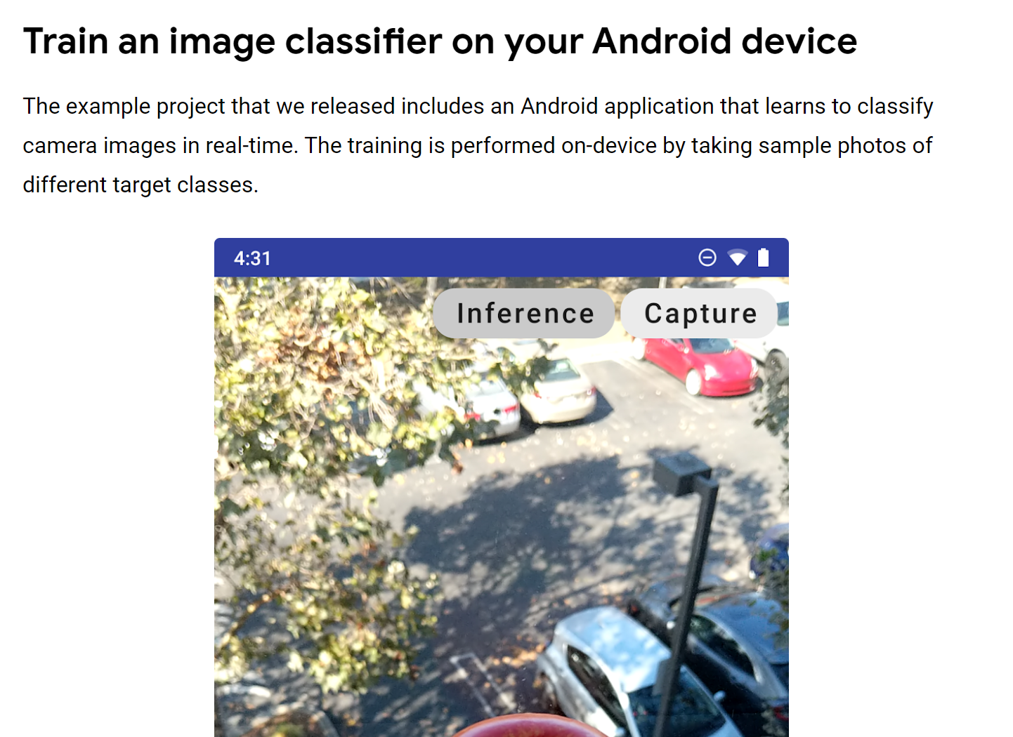
Paper2 - References
Example on-device model personalization with TensorFlow Lite
TensorFlow Blog, 2019
출처: https://blog.tensorflow.org/2019/12/example-on-device-model-personalization.html

Slide 13
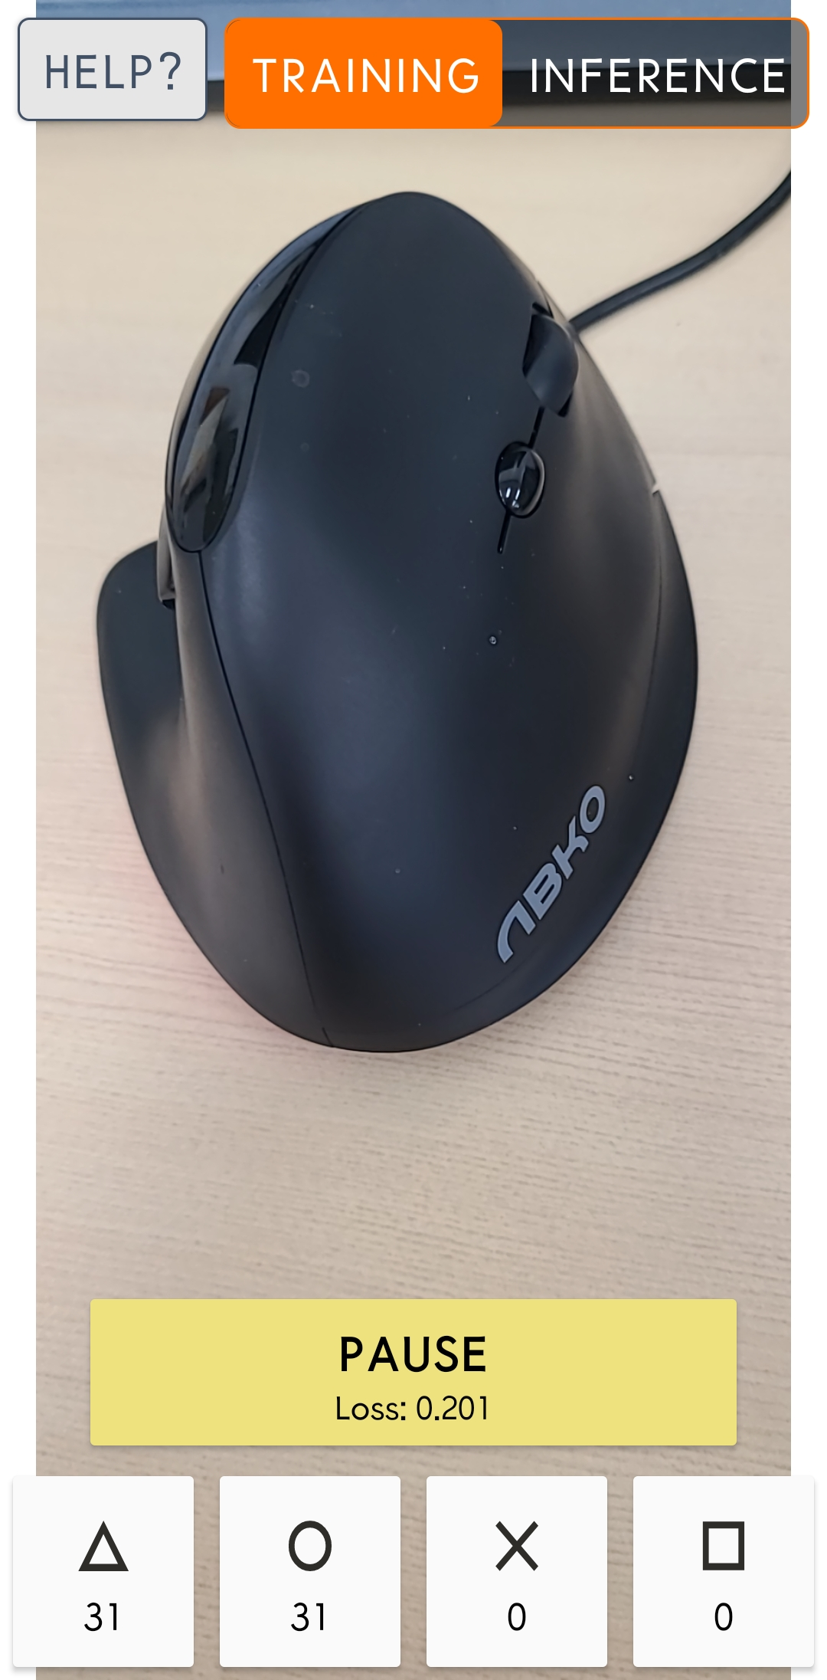
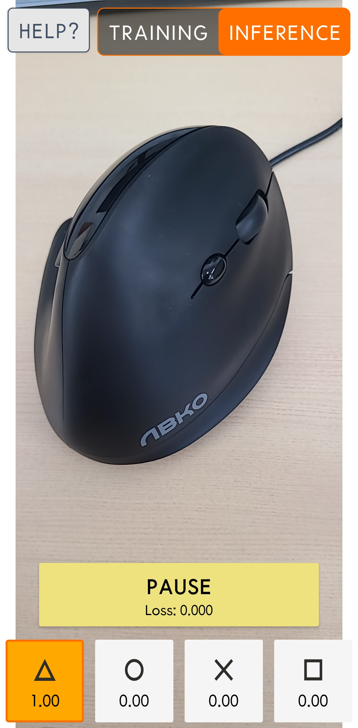
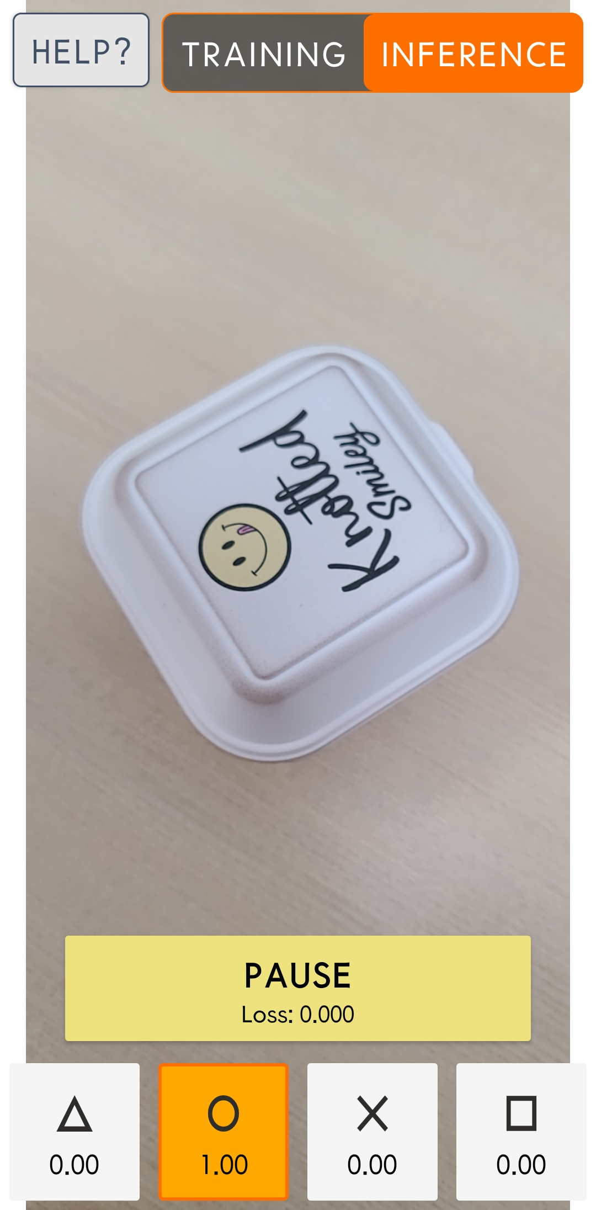
On-Device Training
tensorflow github 예제 프로그램

Slide 14
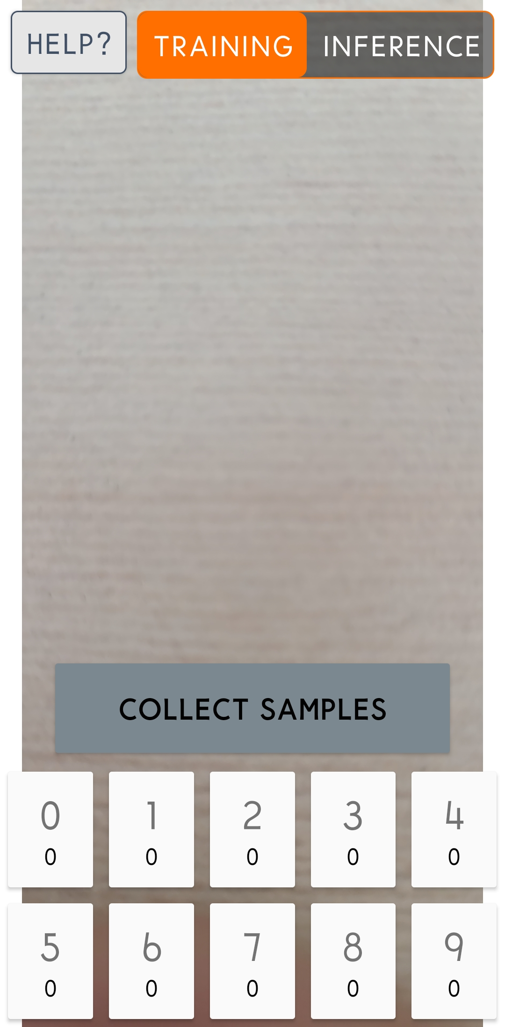
On-Device Training
mnist 데이터를 통해 학습하고 0 ~ 9 분류를 위해 어플리케이션 UI 변경
모델 생성 코드 변경
NUM_CLASSES = 4 -> NUM_CLASSES = 10

Slide 15
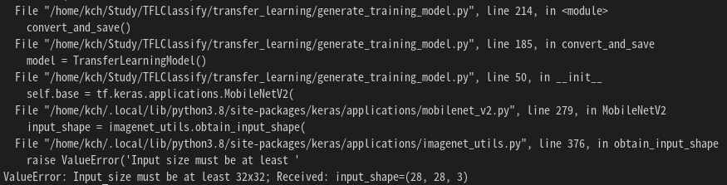
On-Device Training
28 X 28 크기인 mnist 학습을 위해 모델 생성 코드 변경
모델 최소 입력 사이즈 제한 – 패딩 사용해서 해결 예정
IMG_SIZE = 224 -> IMG_SIZE = 28

Slide 16
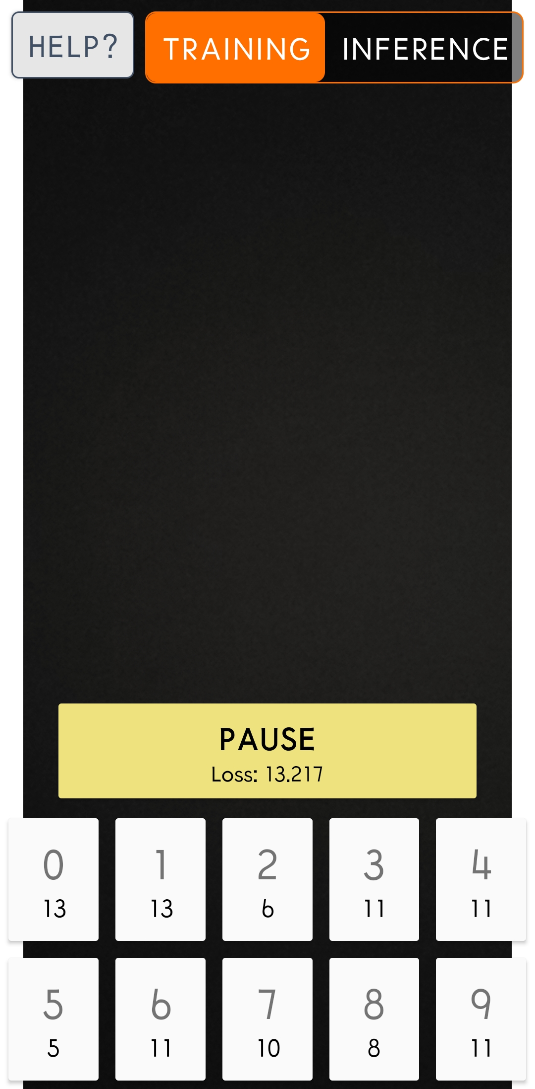
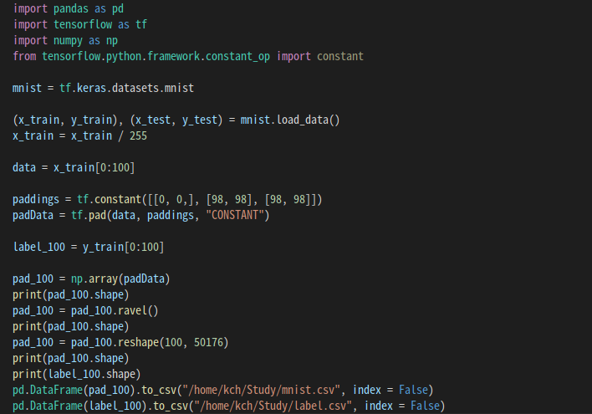
Added 100 example
모델의 사이즈 제한으로 인해 28 X 28 의 사이즈에서 224 X 224로 패딩을 통해 Mnist 데이터를 가공하고, 해당 데이터를 프로그램에 내장해서 학습함.

Slide 17
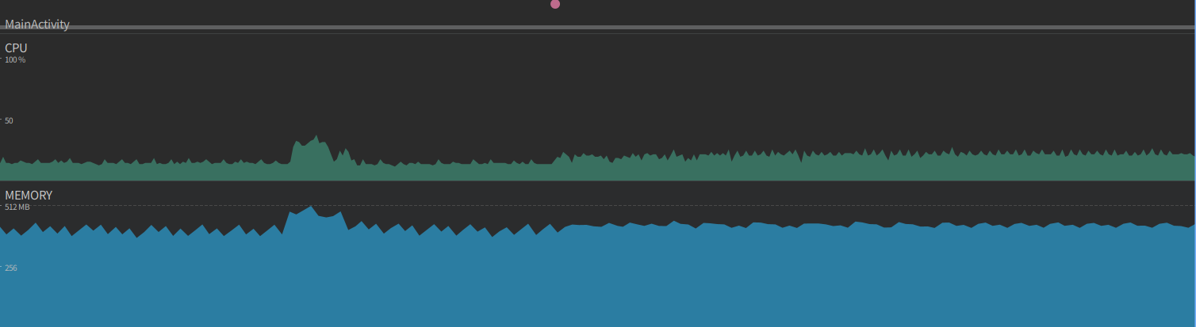
CPU, Memory
학습 전, 후 CPU, 메모리 사용량 큰 변화 없음

Slide 18
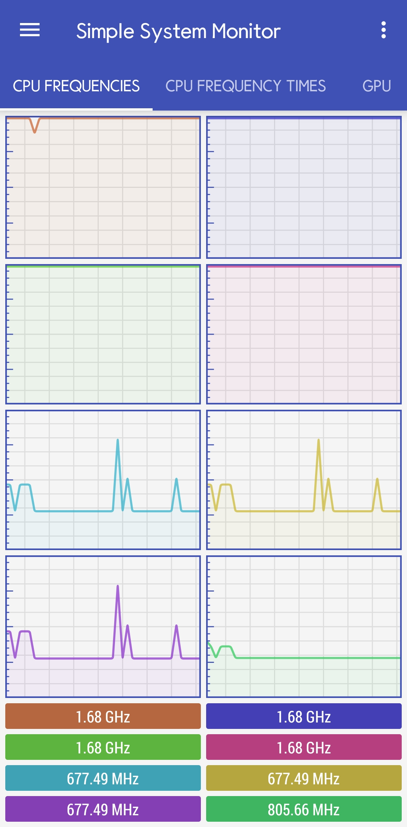
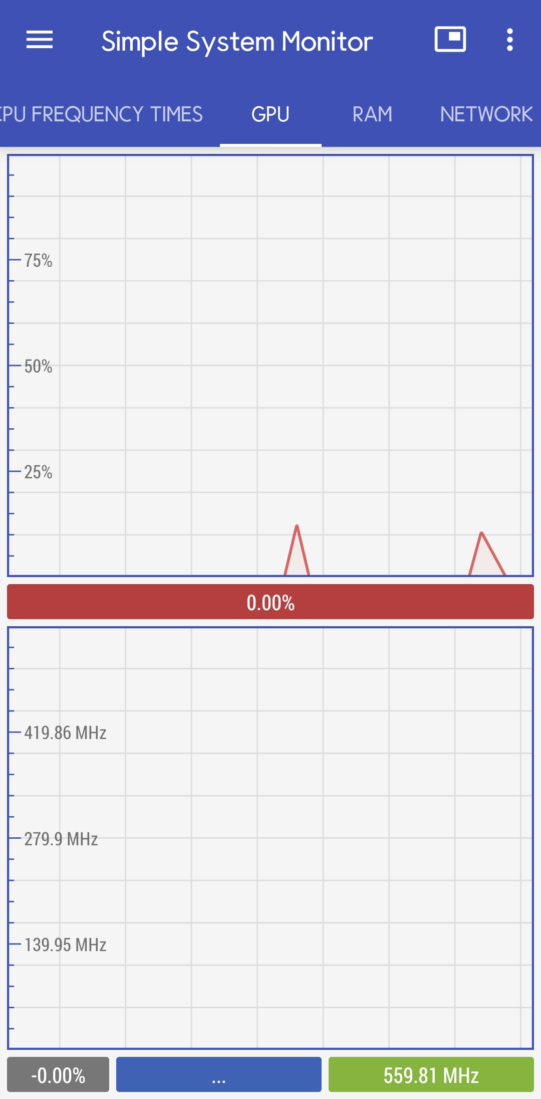
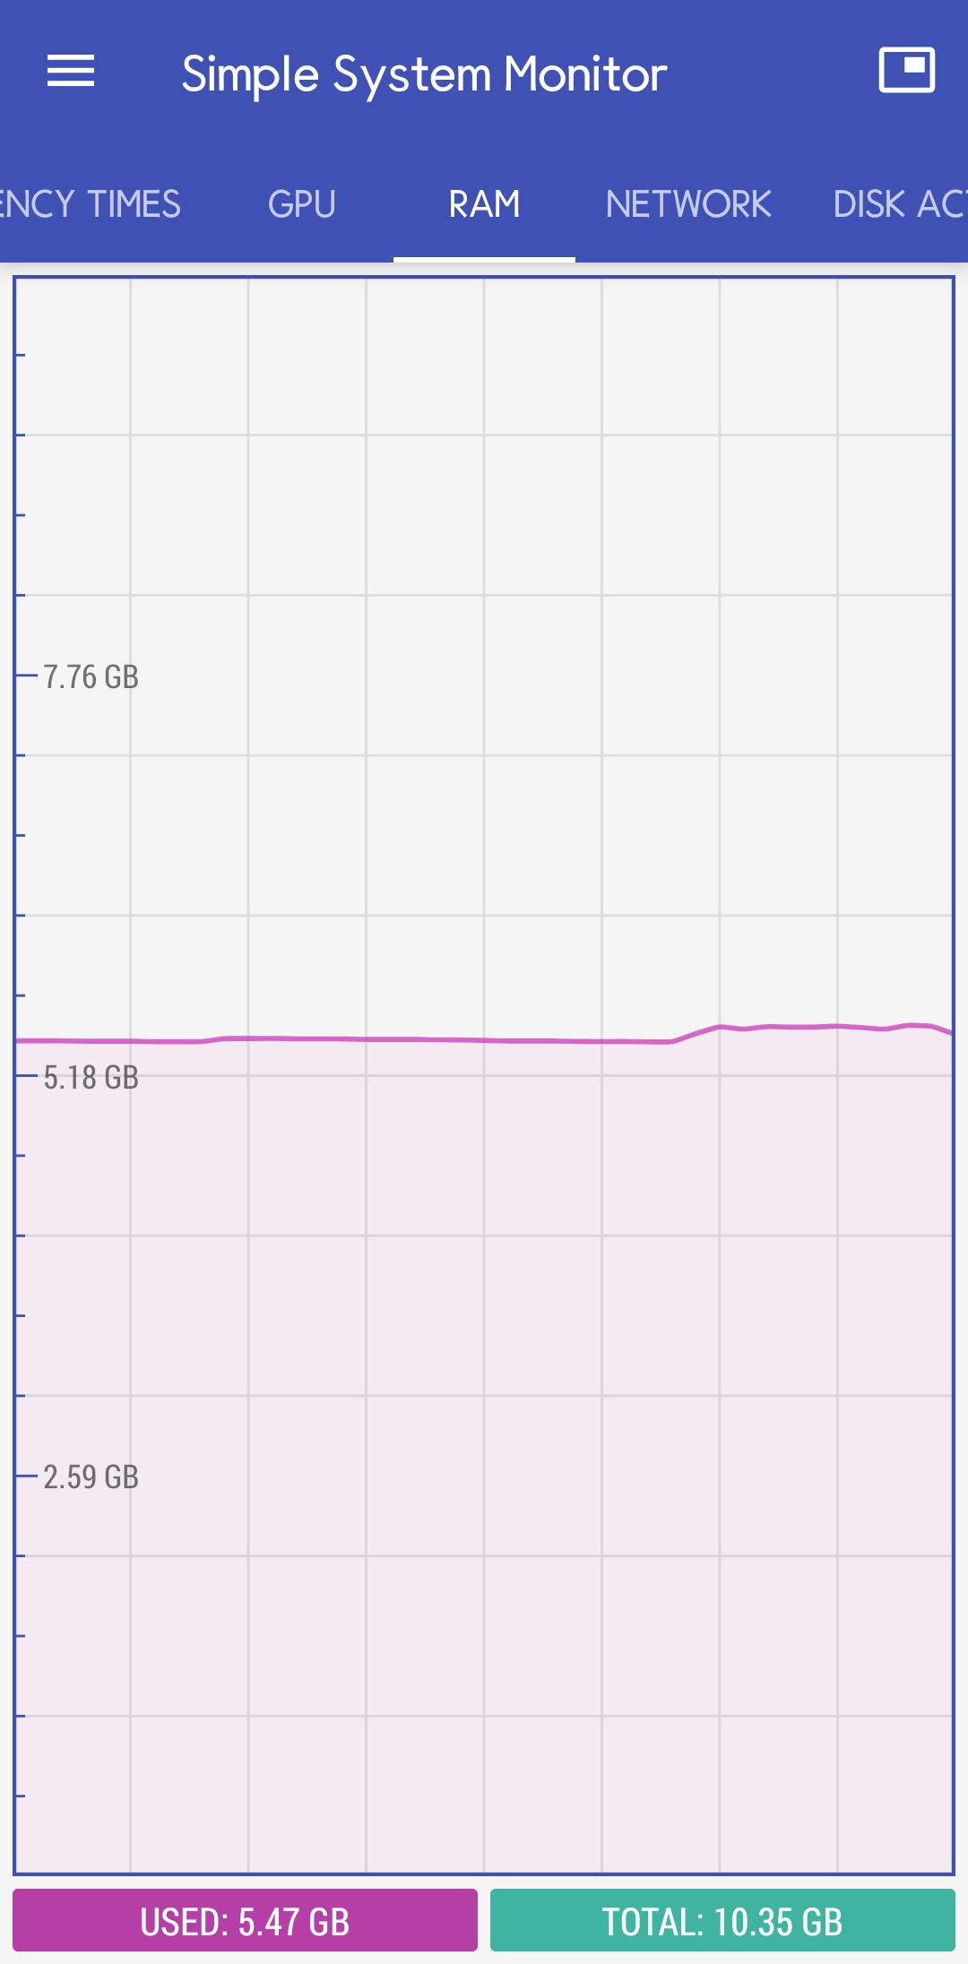
Simple System Monitor - base

Slide 19
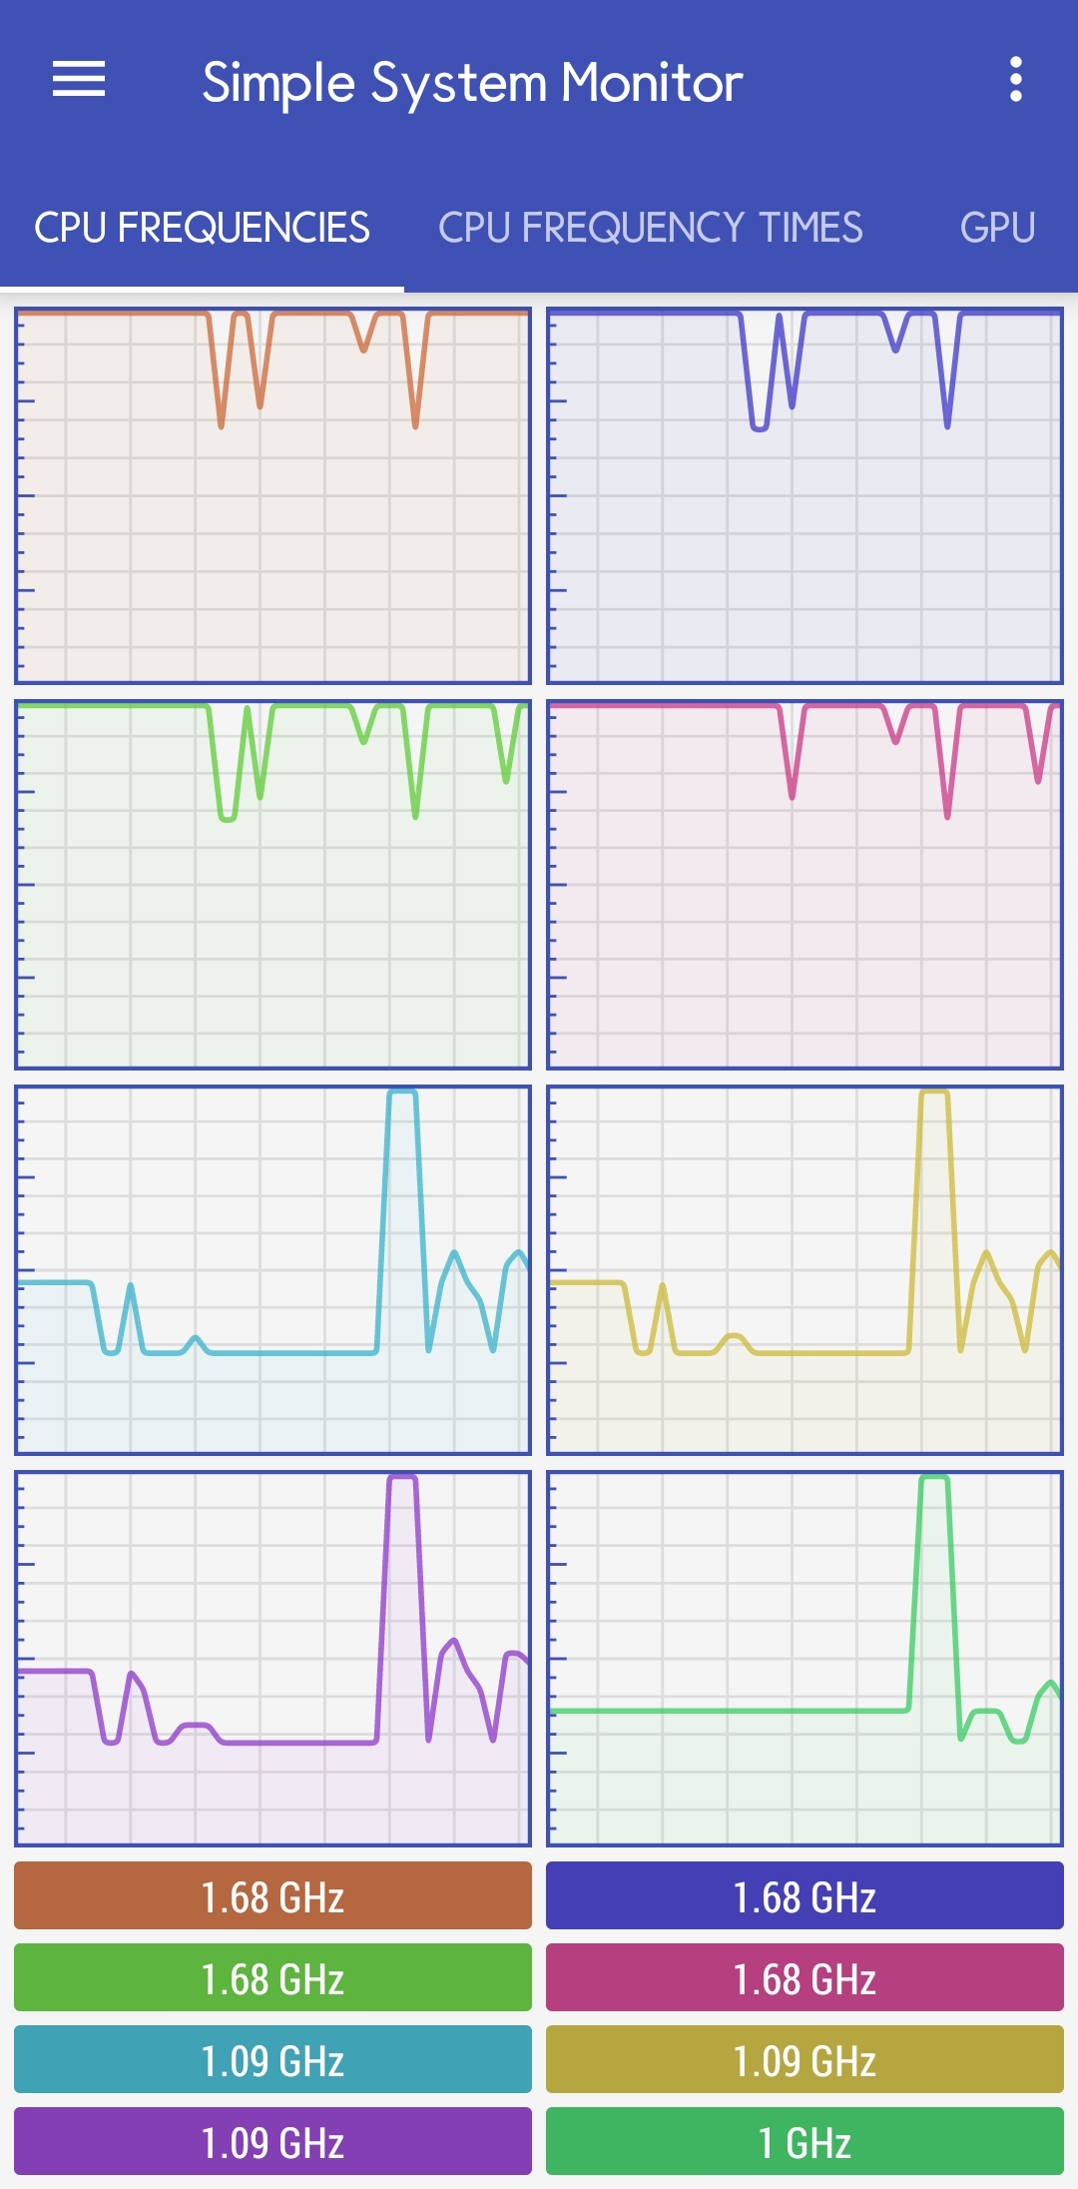
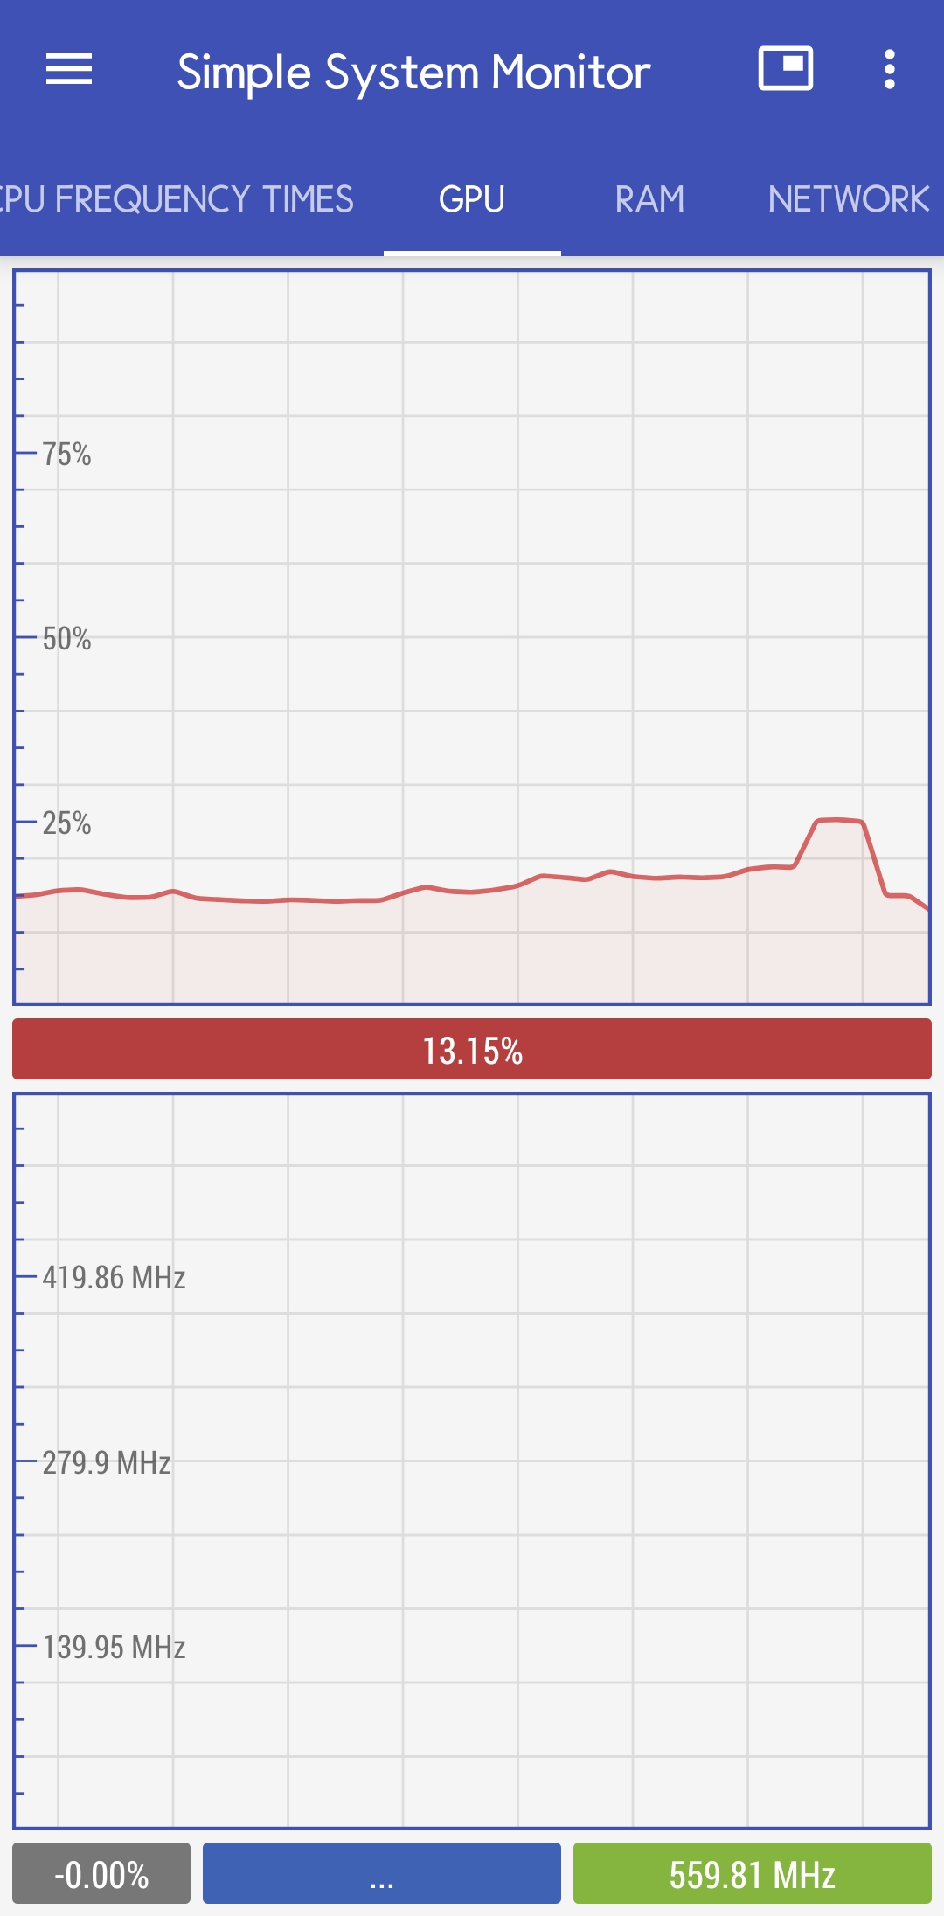
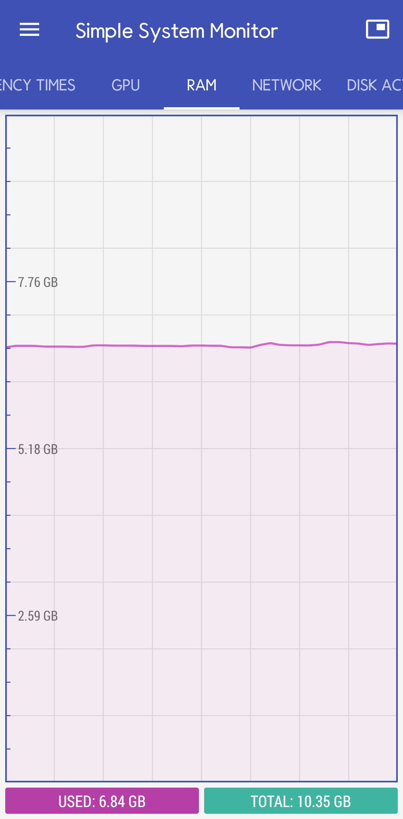
Simple System Monitor – game(TFT with nothing)

Slide 20
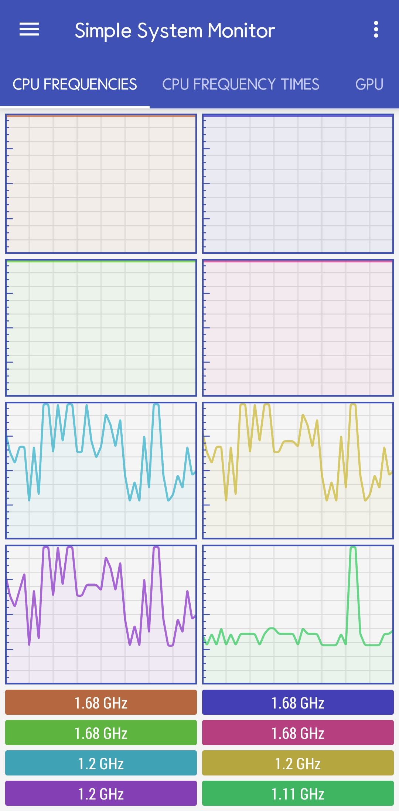
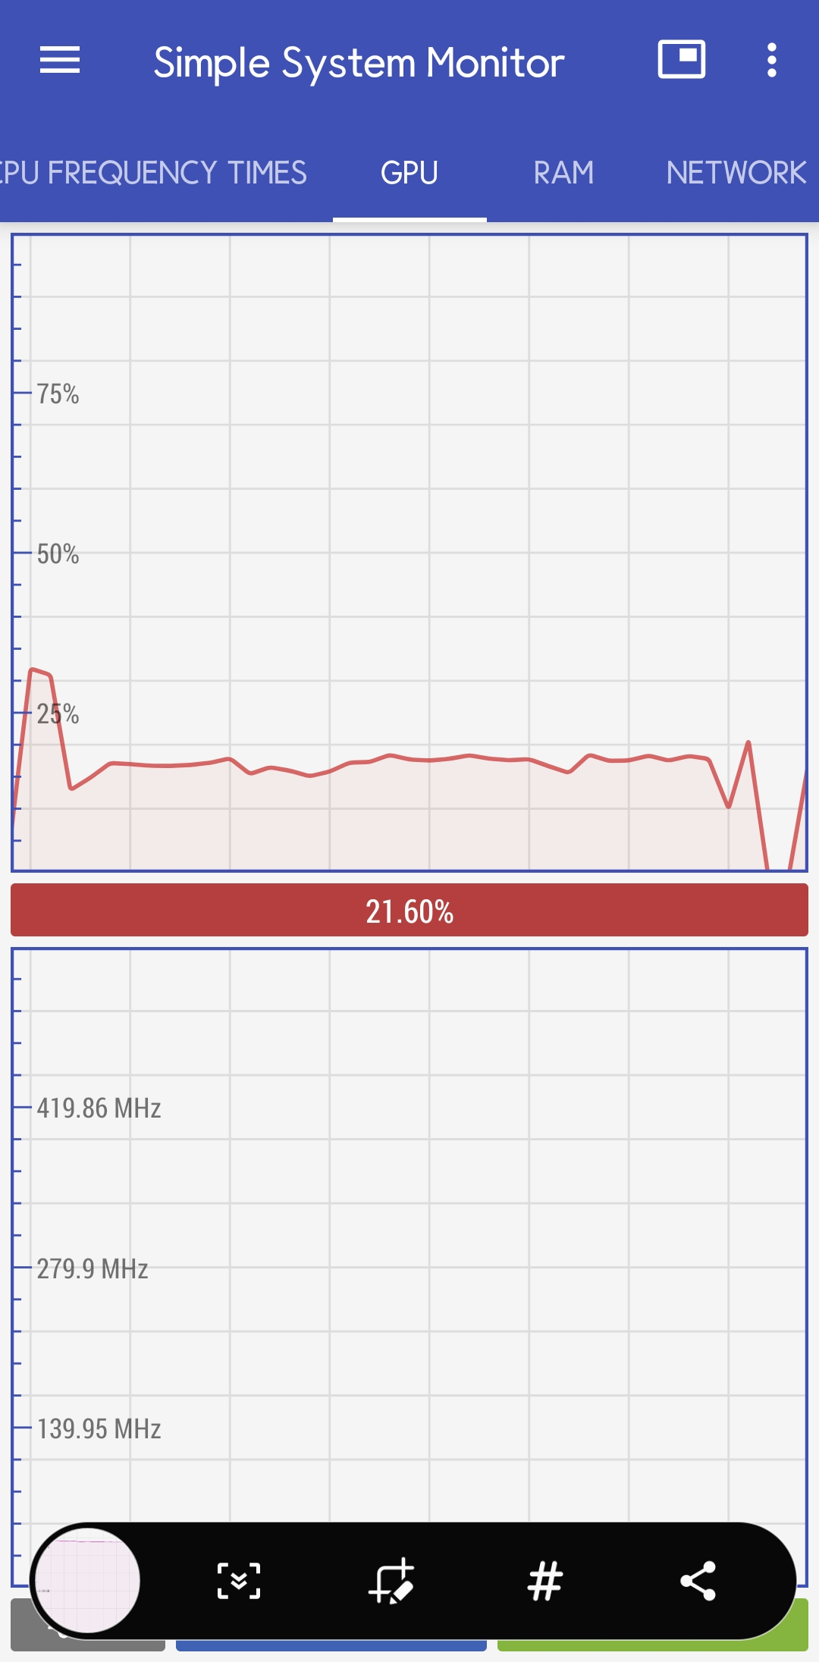
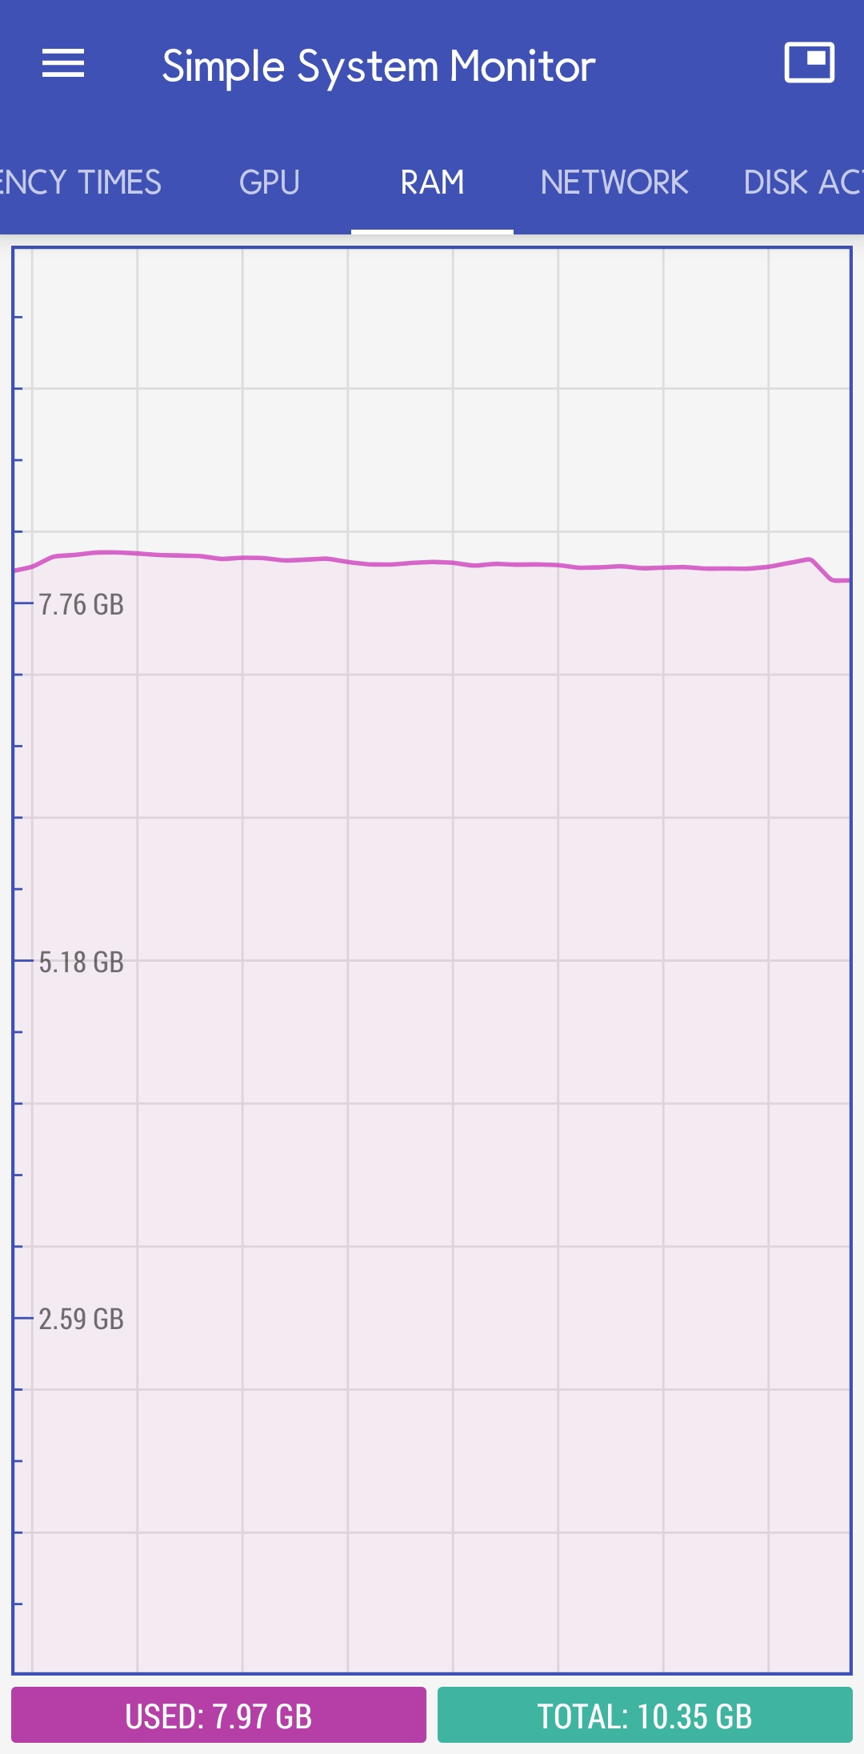
Simple System Monitor – game(TFT with 20 apps)

Slide 21
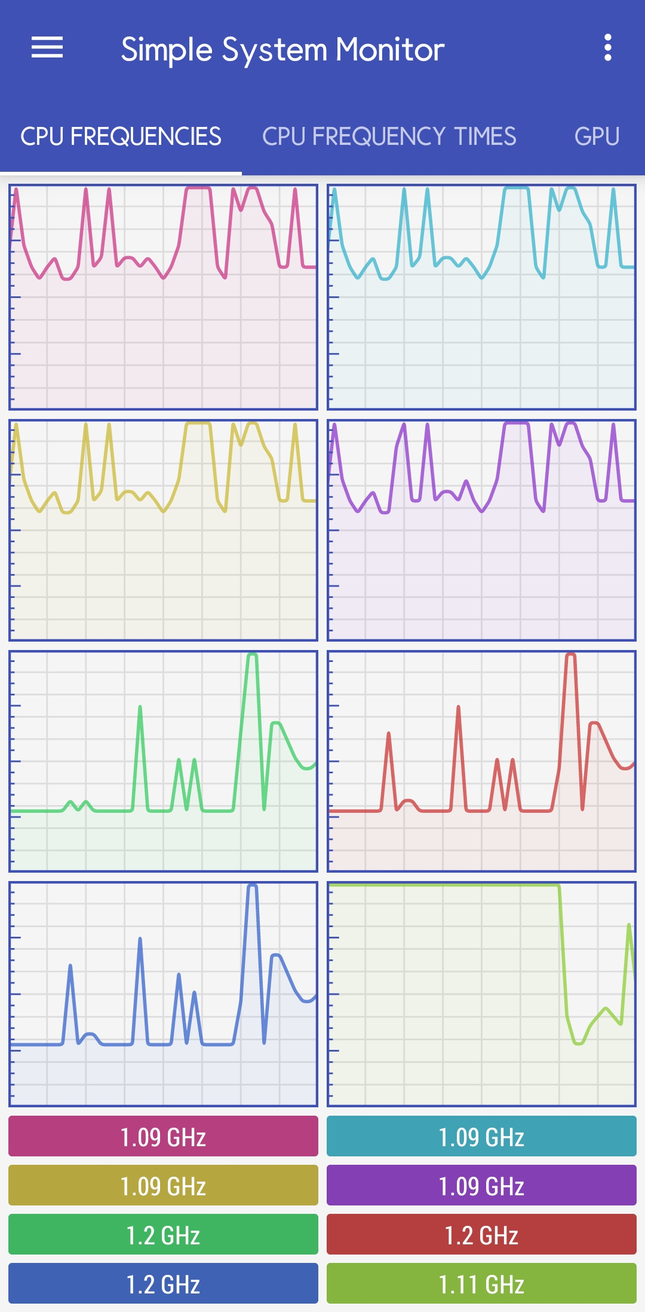
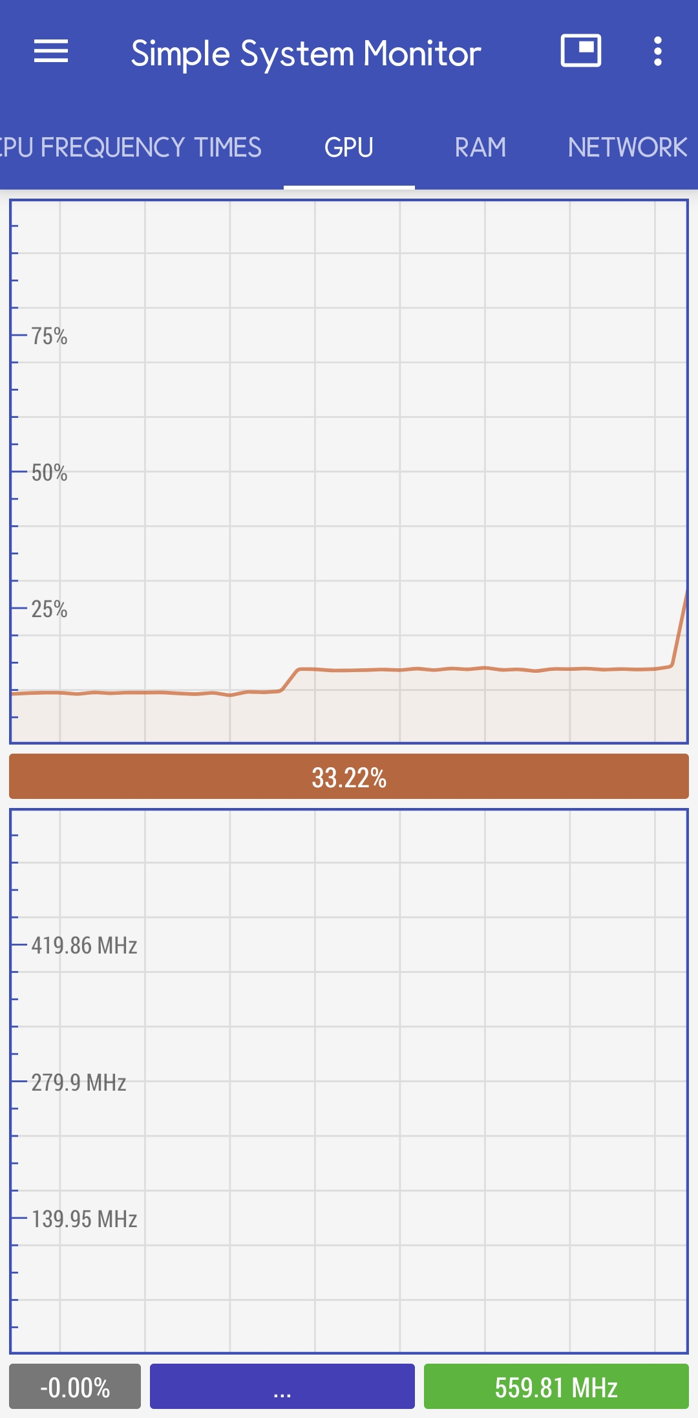
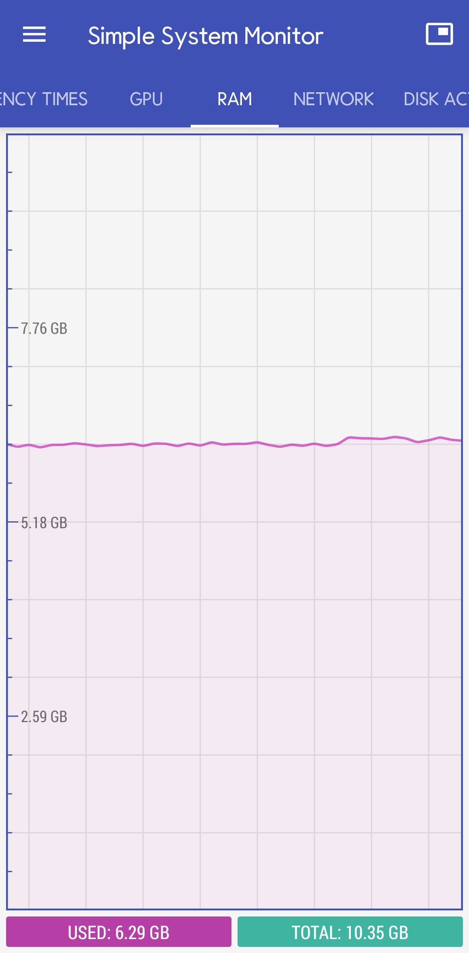
Simple System Monitor – Modified Model(waiting)

Slide 22
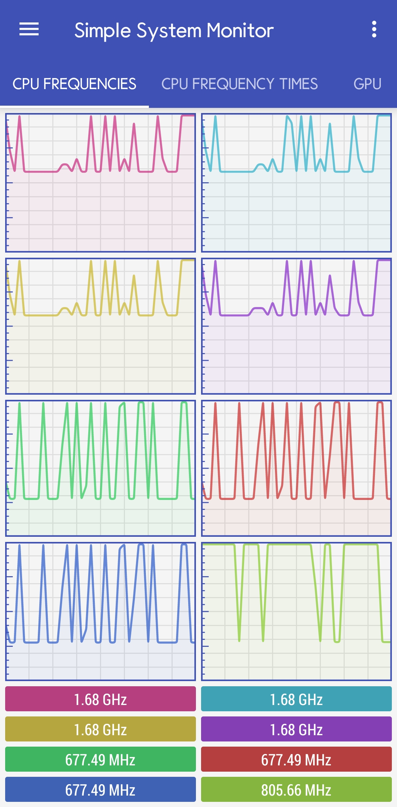
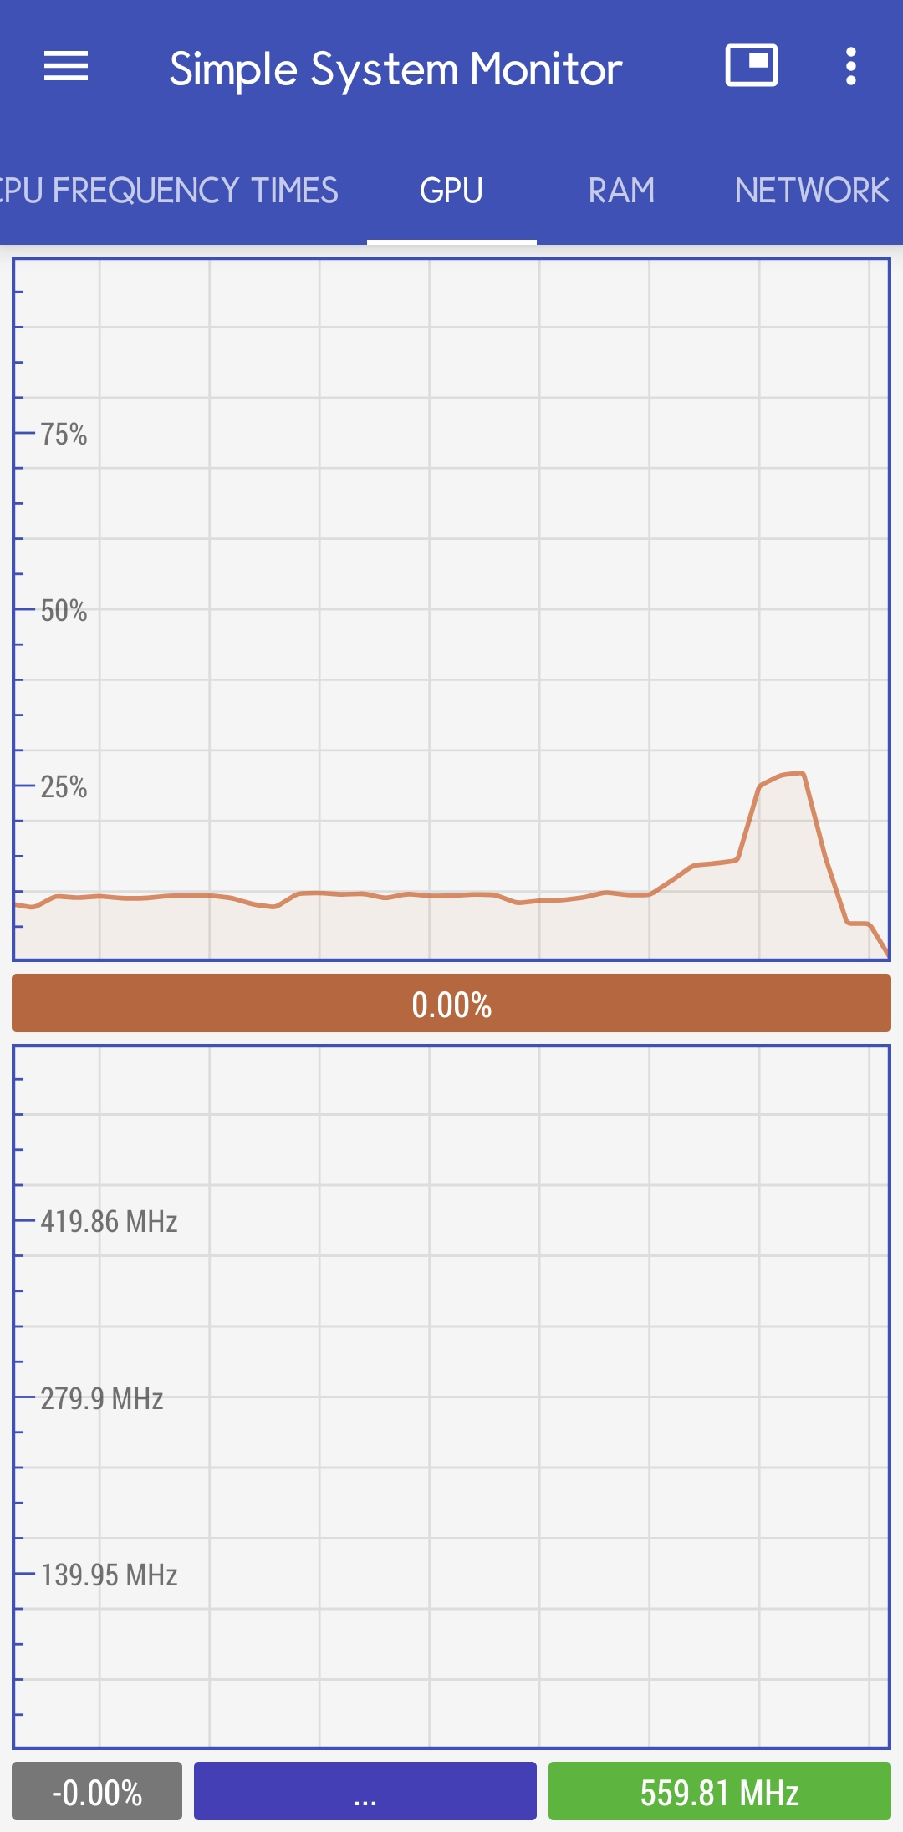

Simple System Monitor – Modified Model(training)

Slide 23
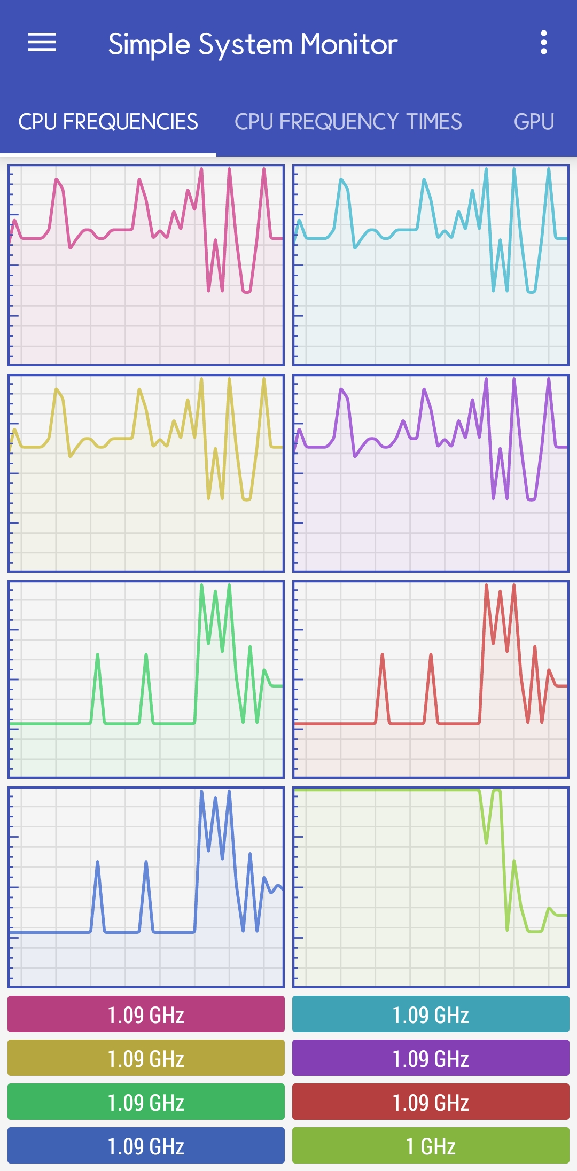
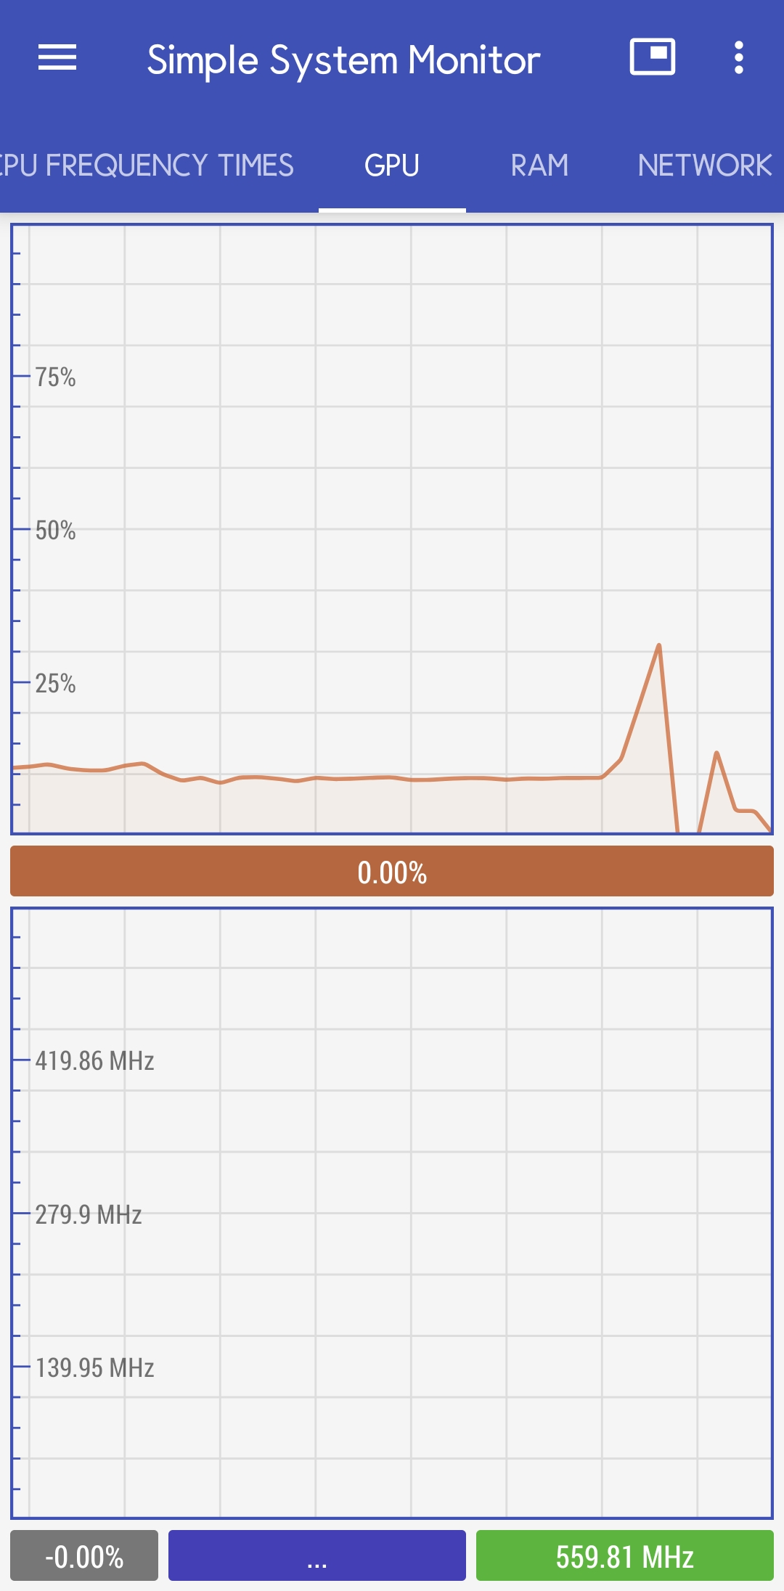

Simple System Monitor – Modified Model(Inferencing)

Slide 24
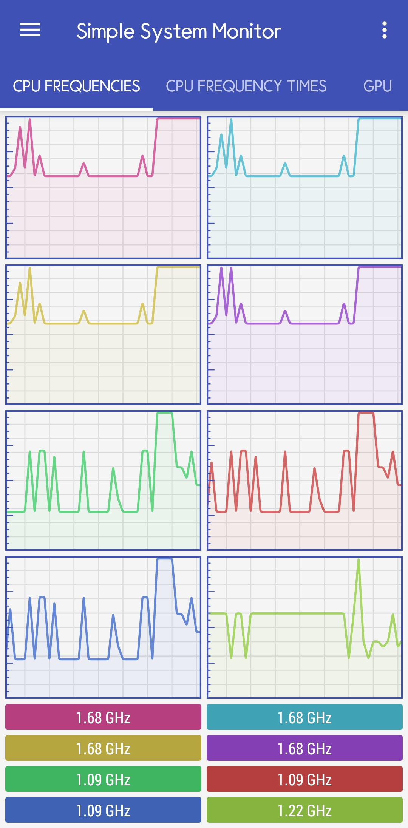
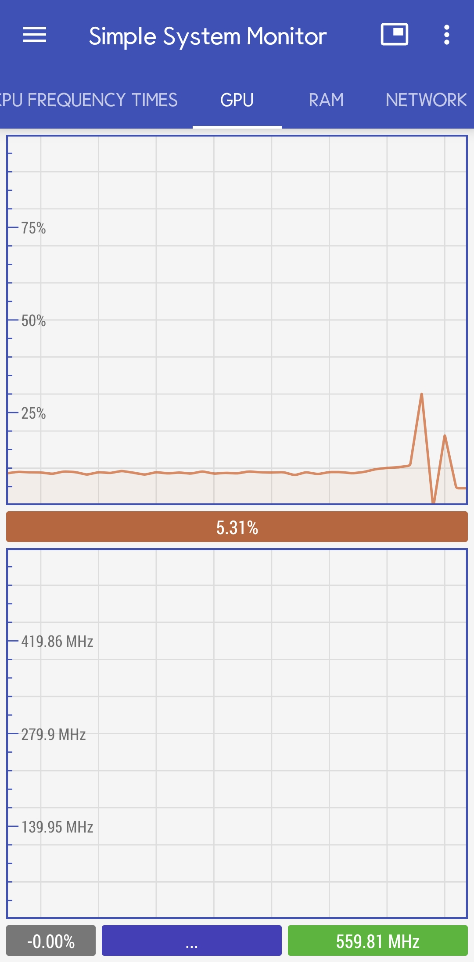

Simple System Monitor – Training, Inferencing with nothing

Slide 25
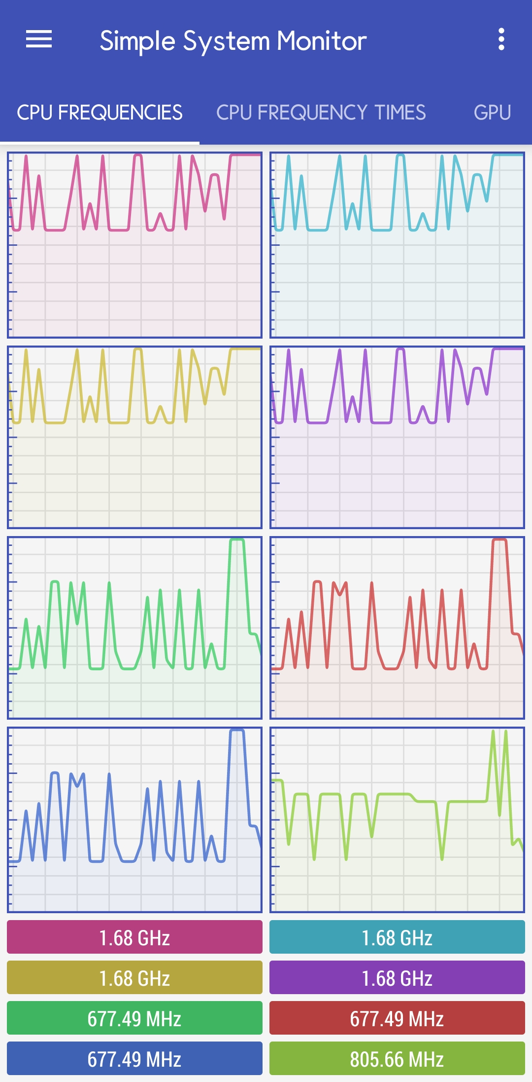
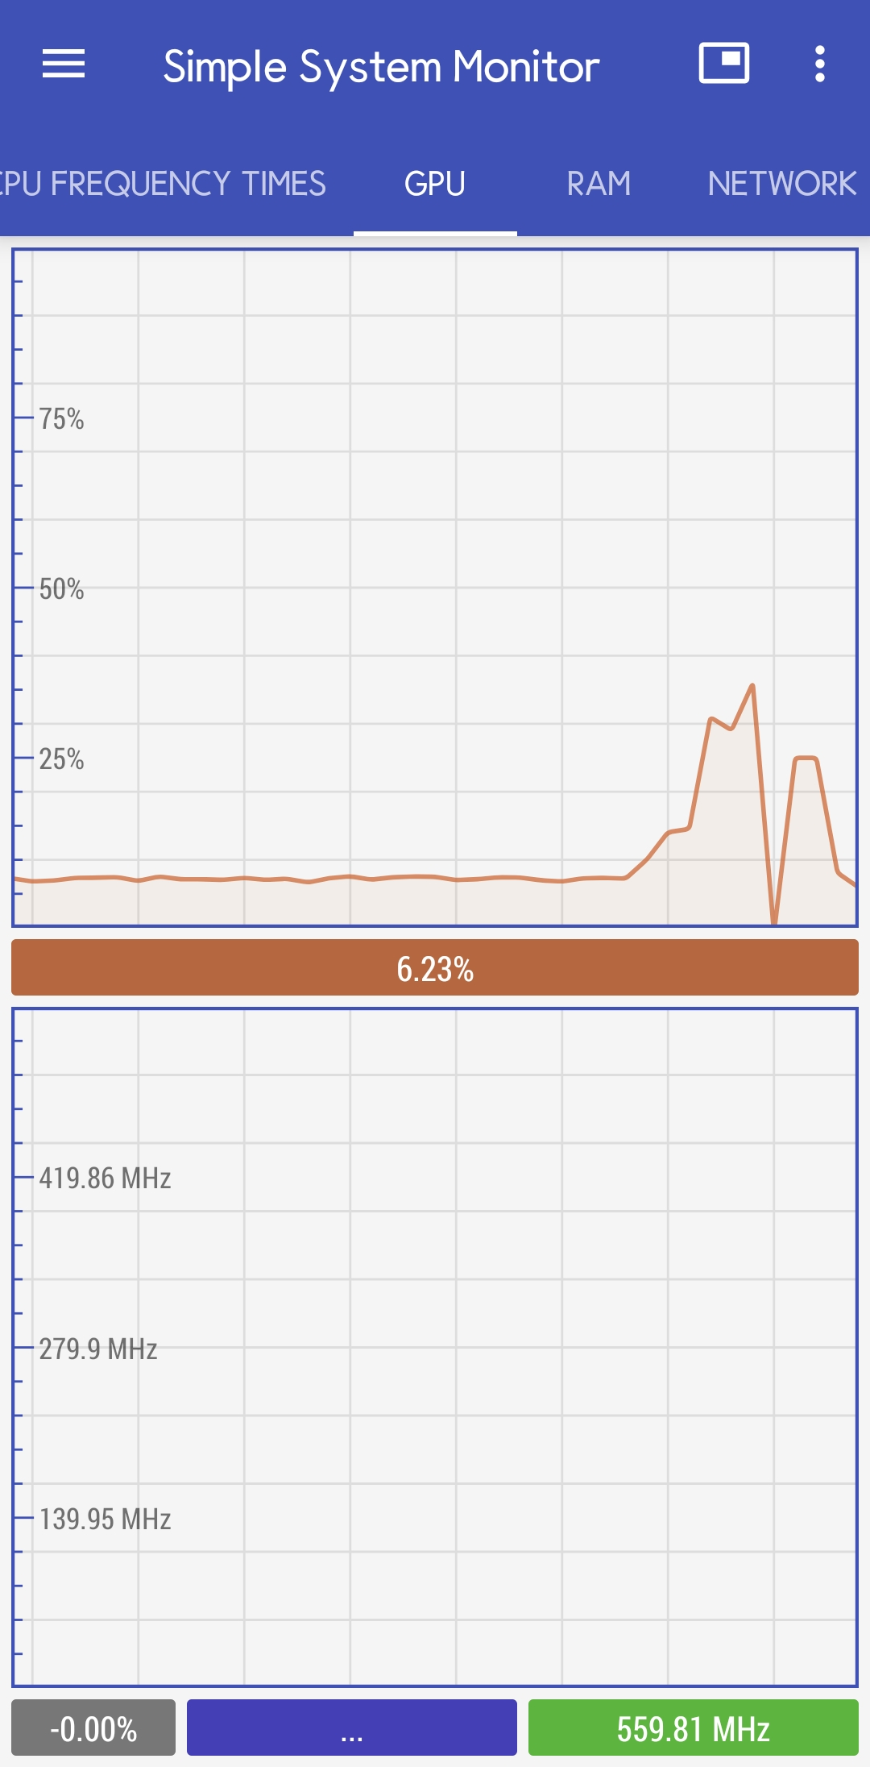
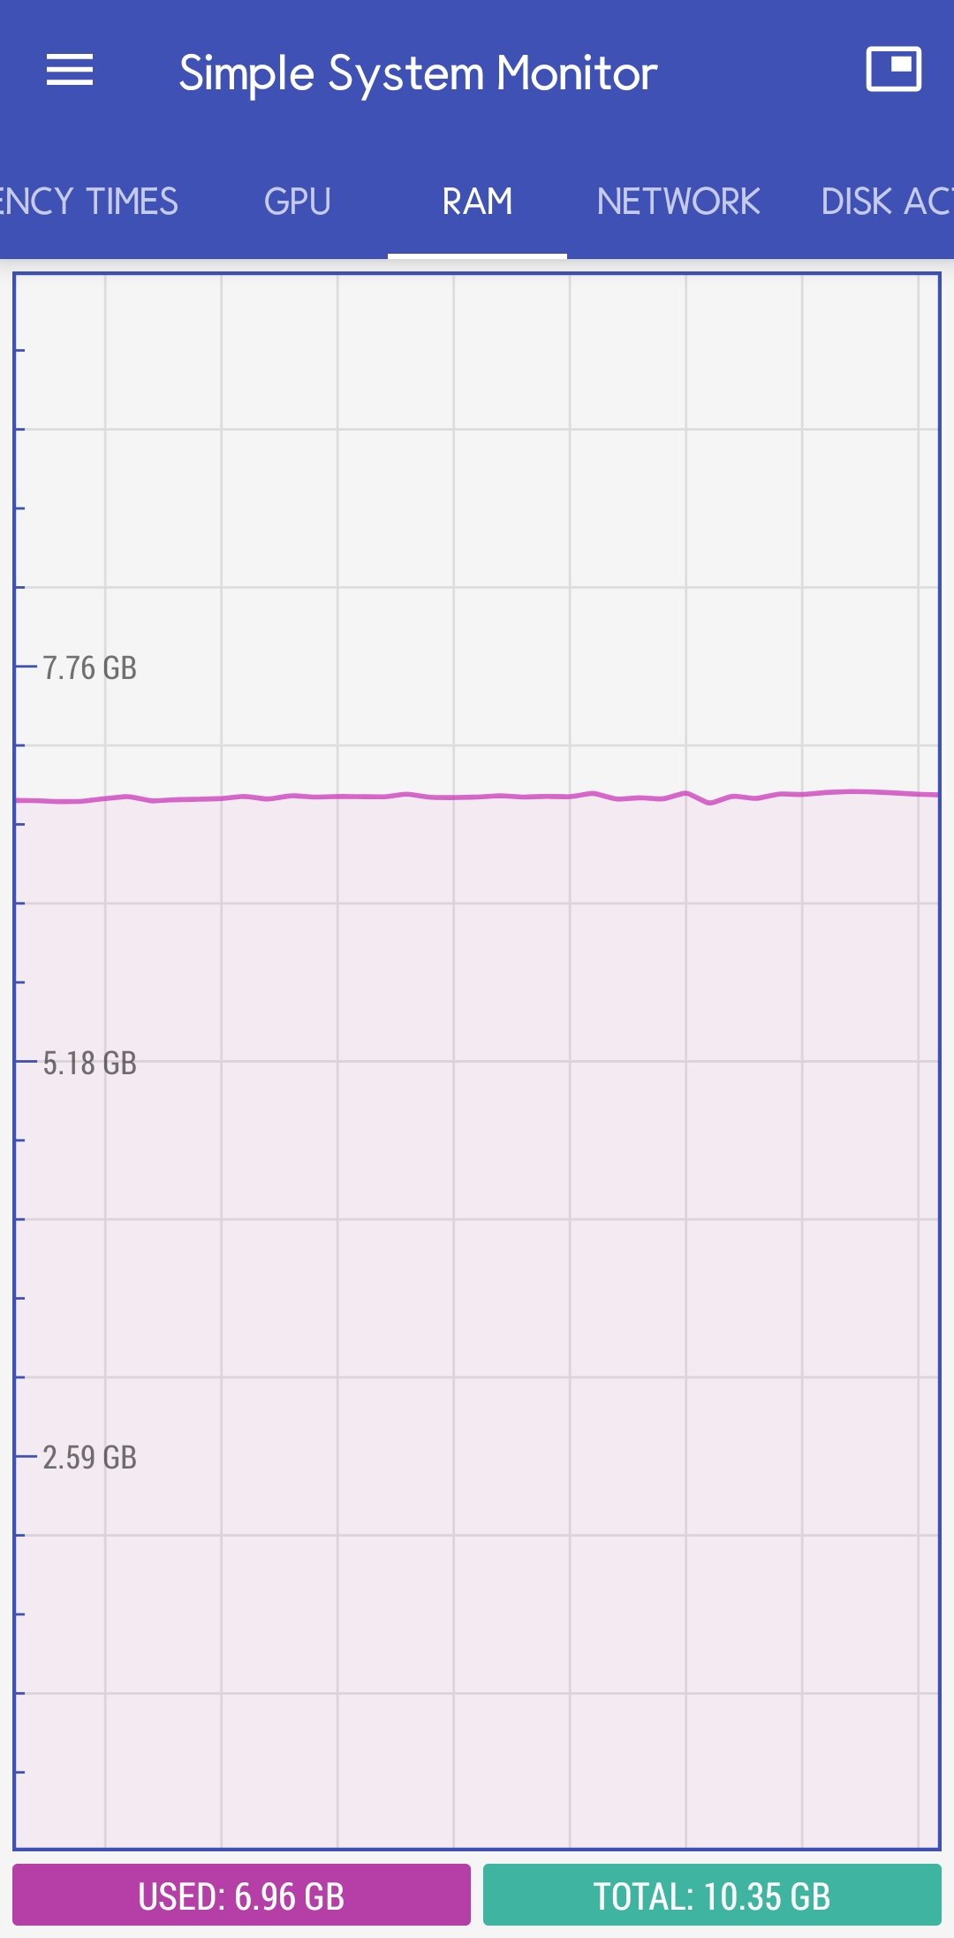
Simple System Monitor – Training, Inferencing with 20 apps

Slide 26
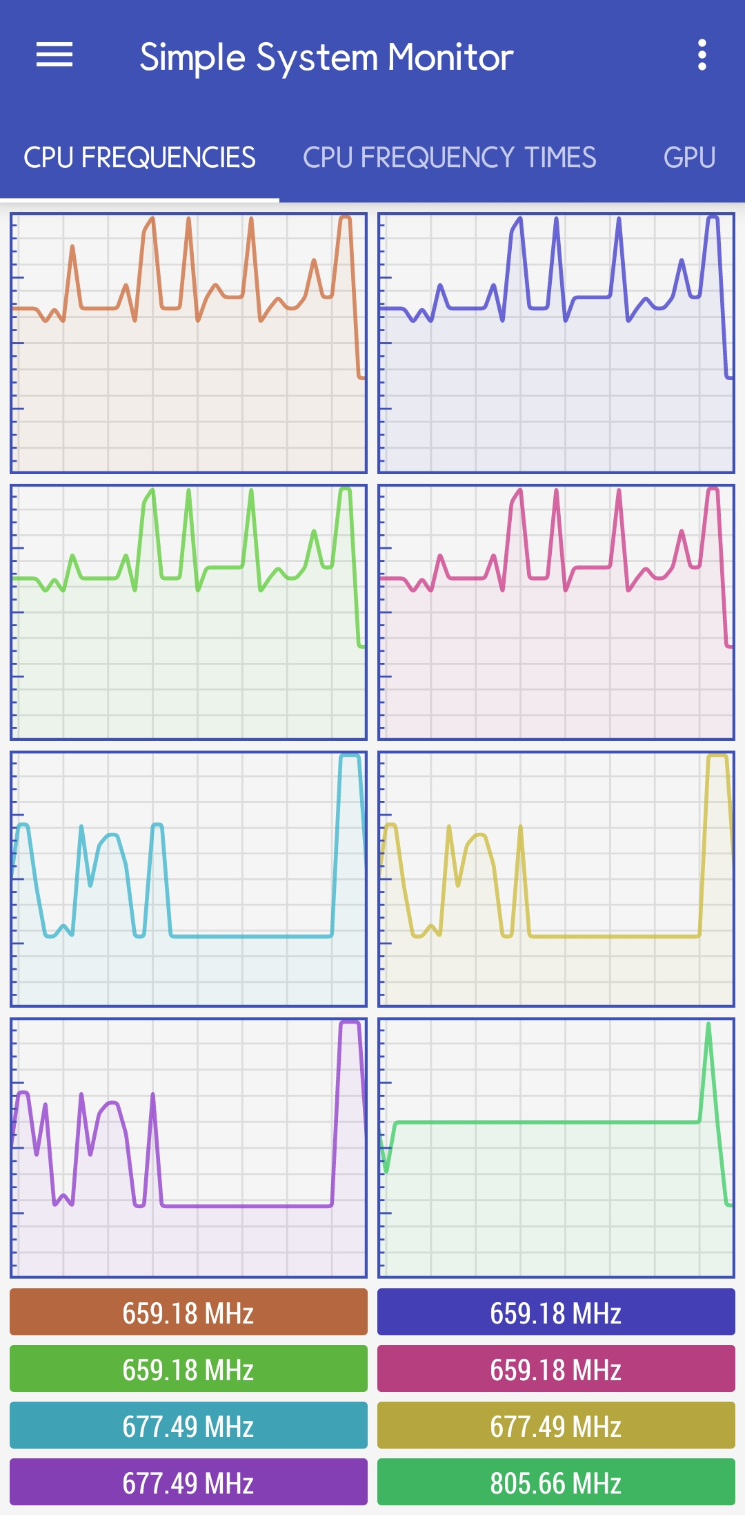
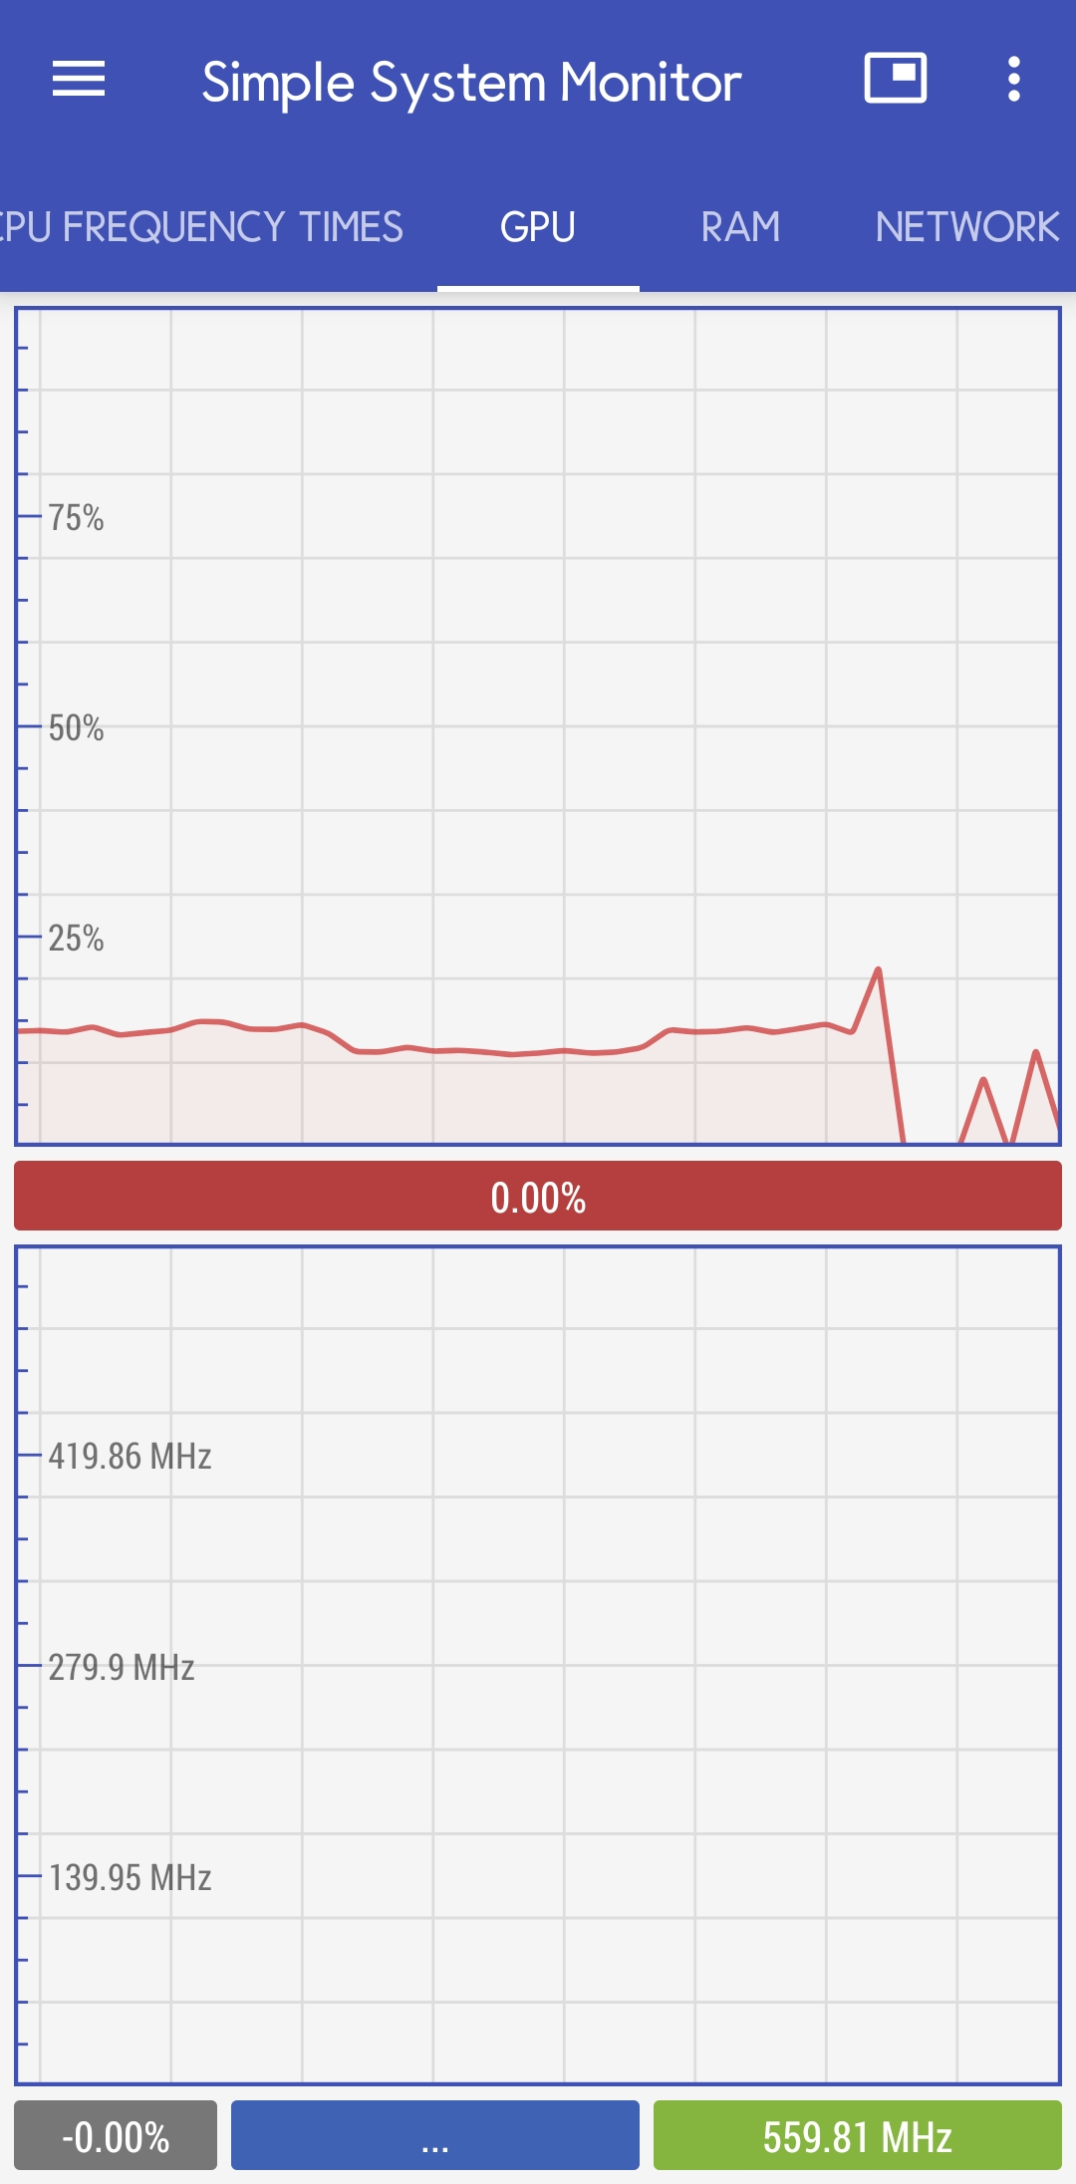

Simple System Monitor – Base Model(waiting)

Slide 27
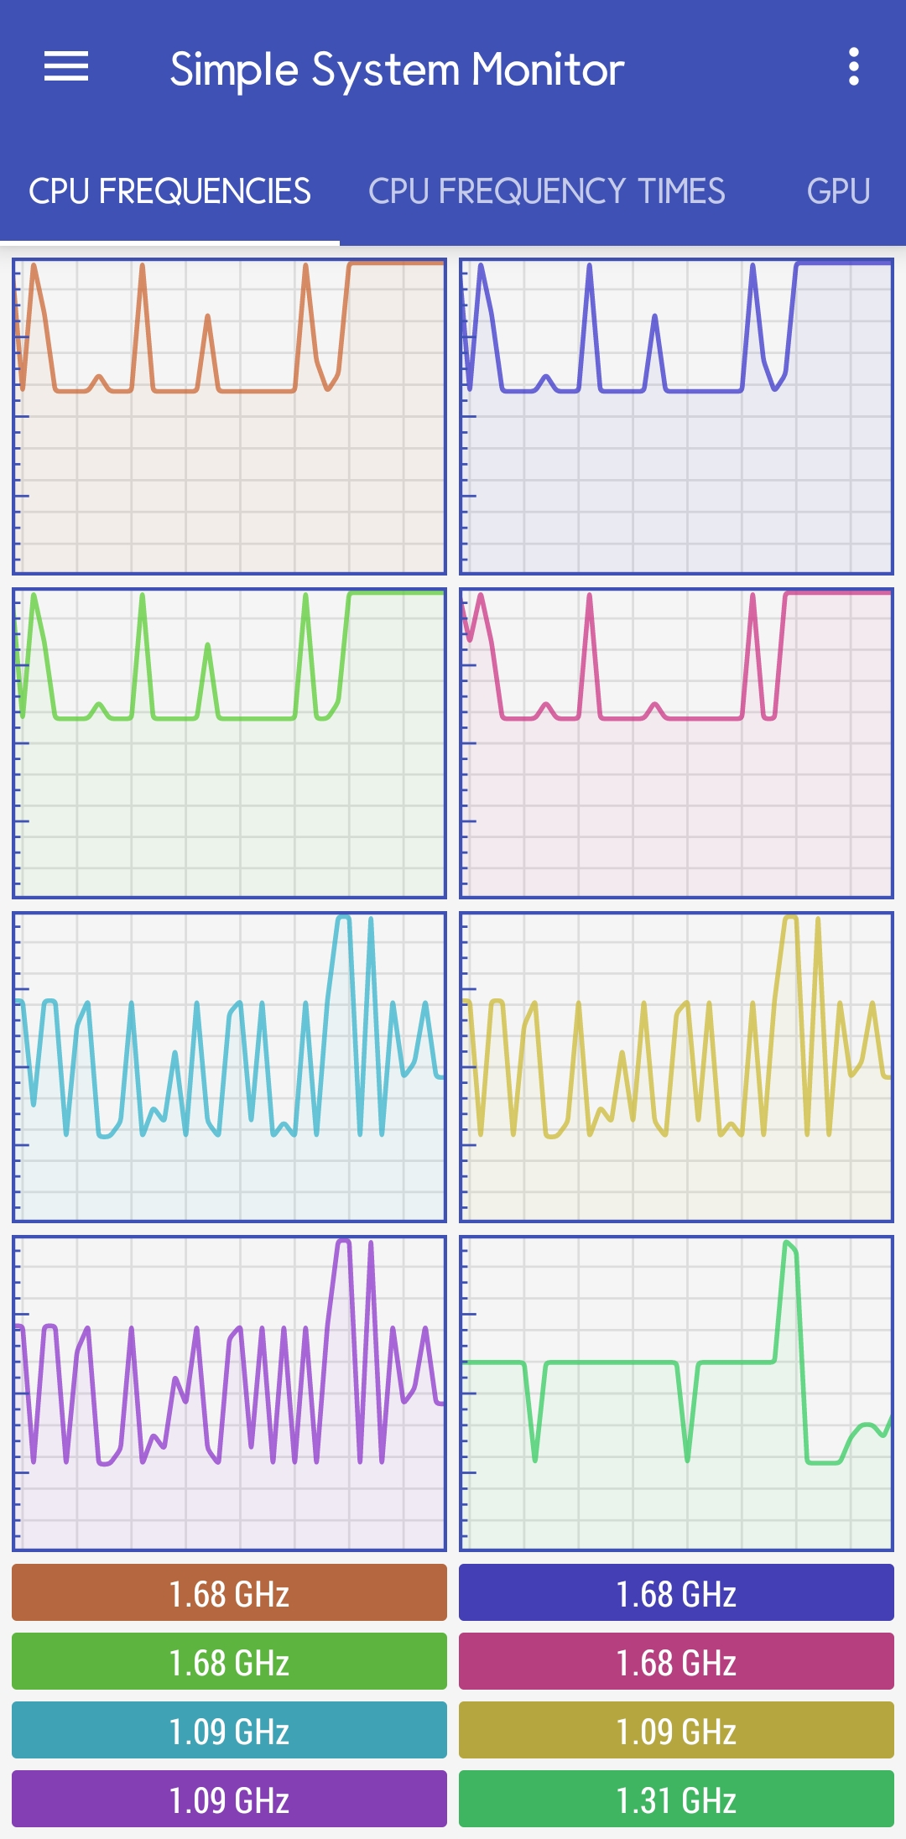
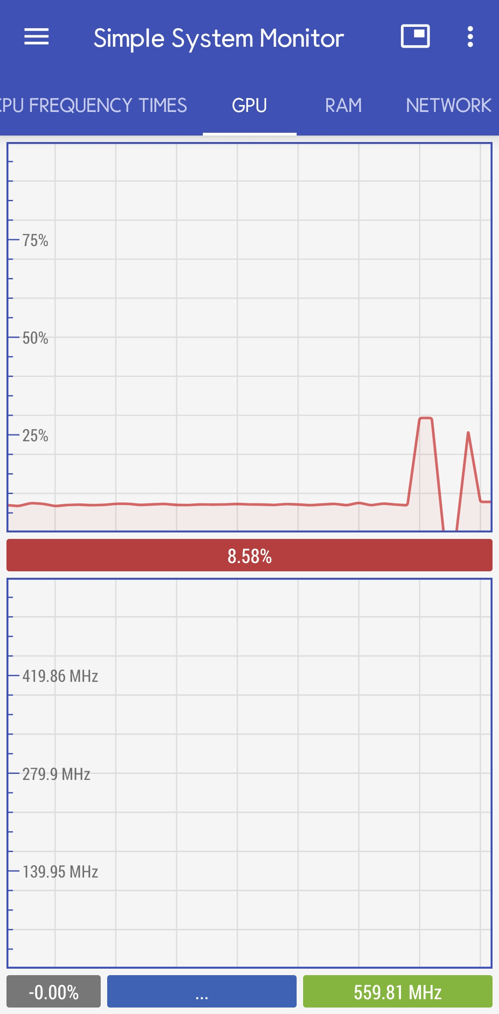

Simple System Monitor – Base Model(Training)

Slide 28
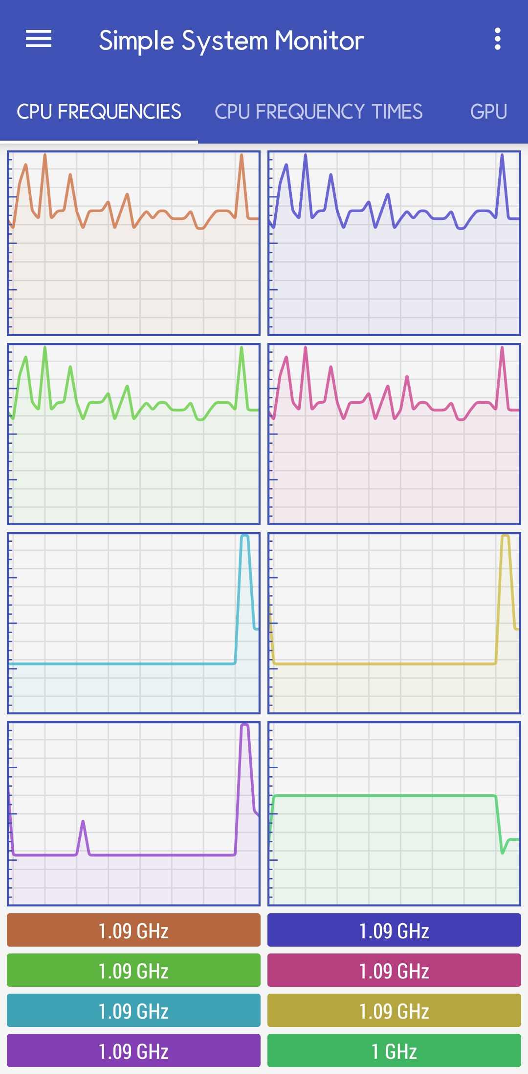
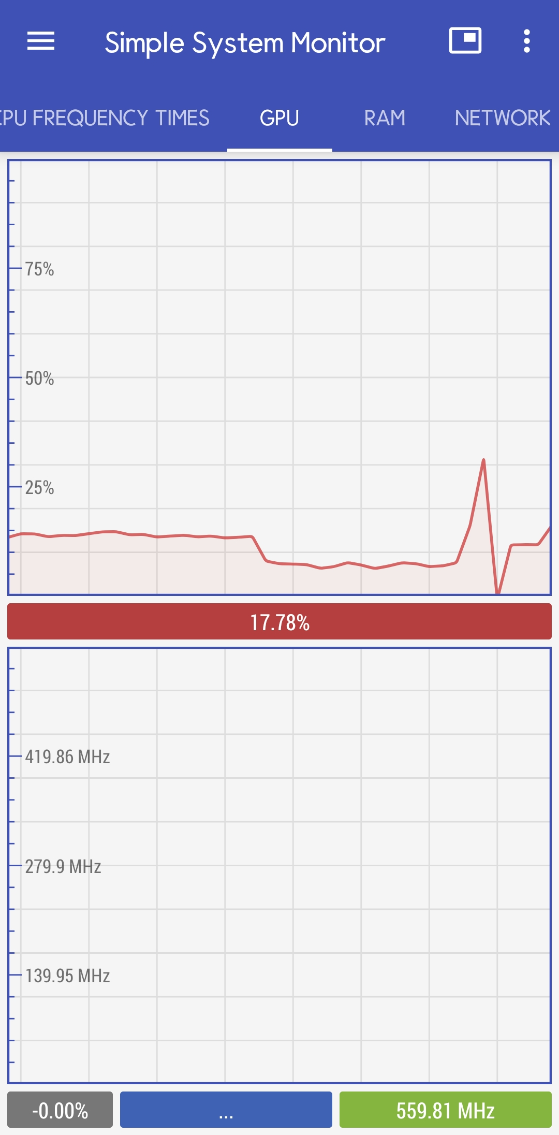
Simple System Monitor – Base Model(Inferencing)

Slide 29
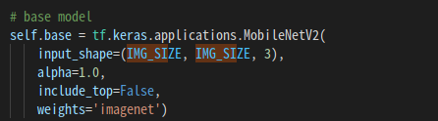
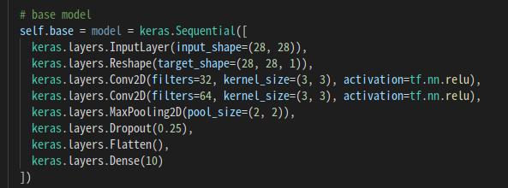
Change Base Model
base model 파트를 변경해서 mnist를 학습하기 위한 모델 구성으로 변경
input size 조정(224 X 224 X 3 -> 28 X 28 X 1)
model.tflite 파일 생성 성공

Slide 30
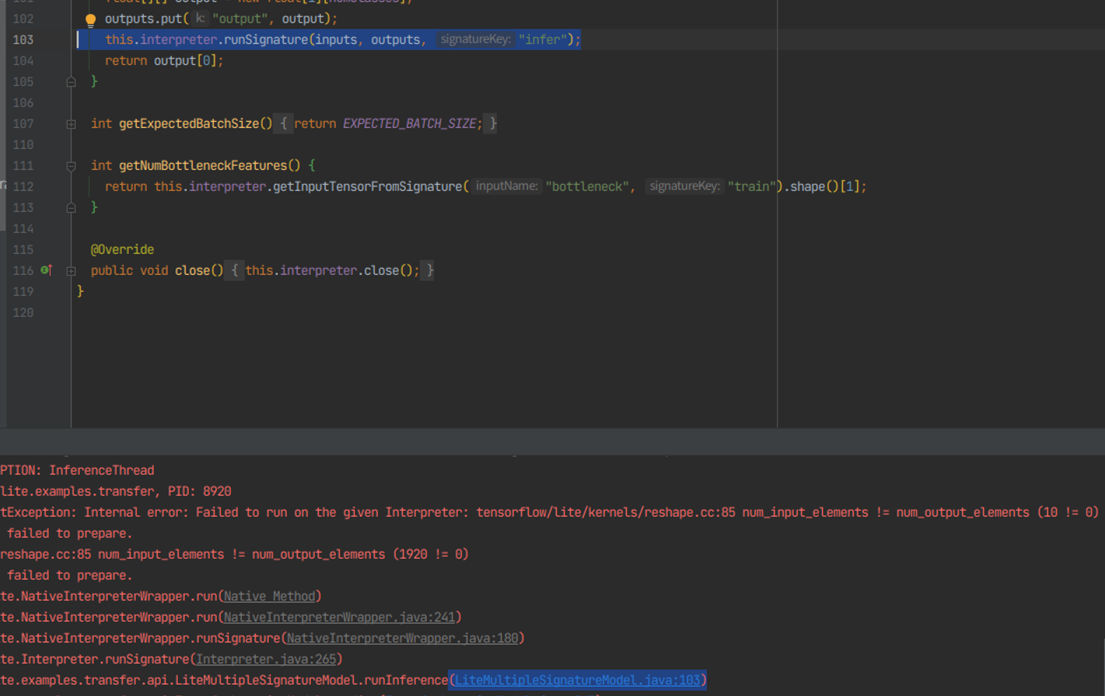
Change Base Model
안드로이드에 변경된 모델로 어플리케이션 빌드 실패

Slide 31
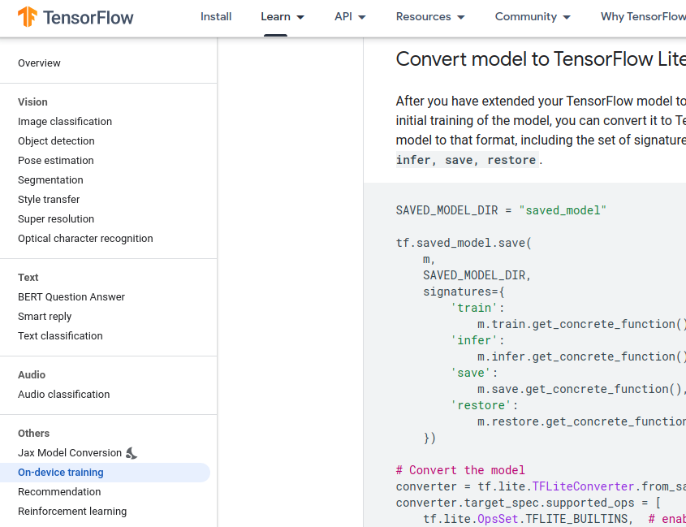
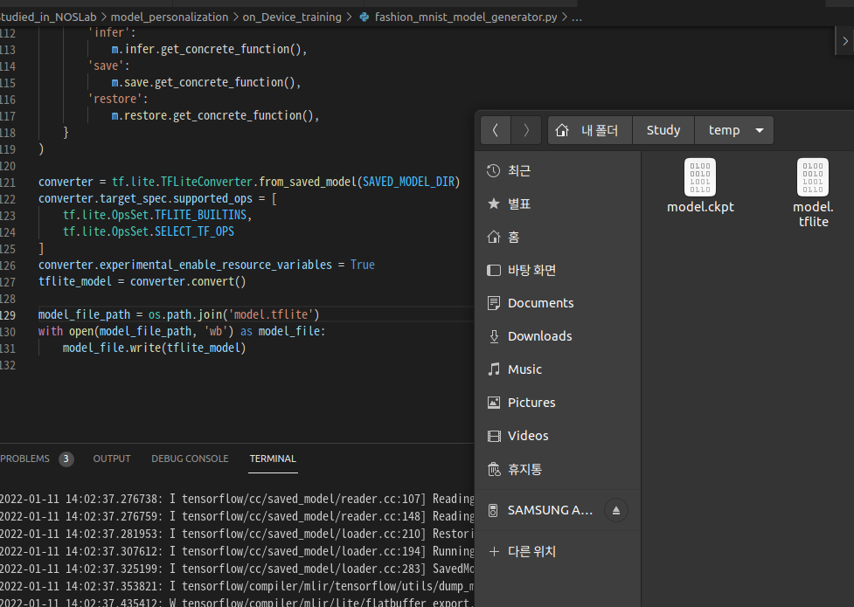
Create New Model
TF Lite 예제 가이드를 따라 fashion mnist 데이터셋으로 학습한 TF Lite 모델 생성
기존 예제를 참조해서 model.tflite 파일 생성 성공

Slide 32
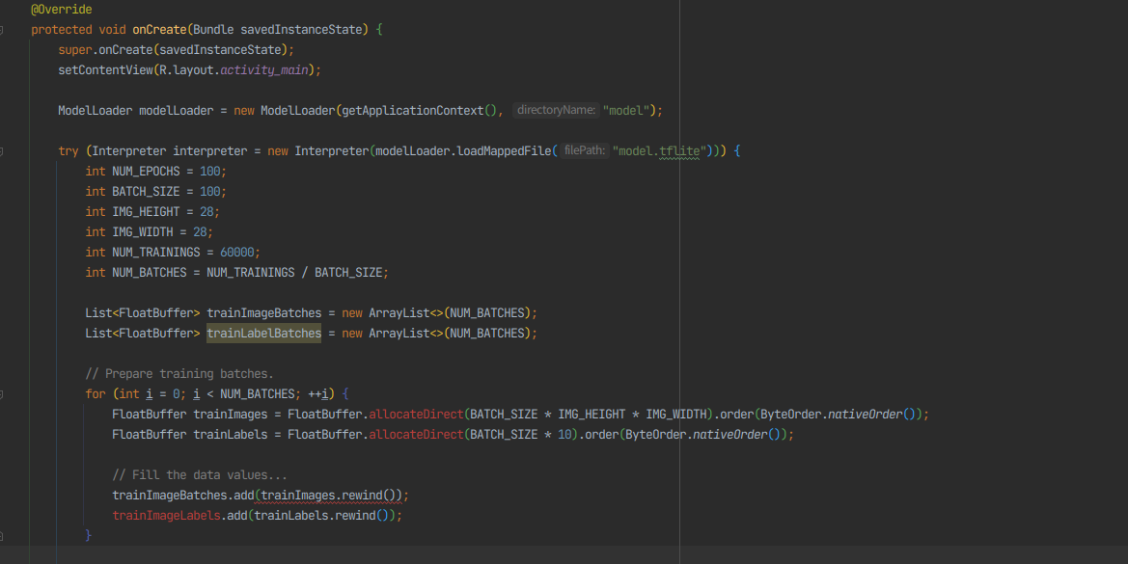
Create New Model
안드로이드와 연동 실패
가이드에 관련 내용 부재 및 deprecated된 자바코드 사용
관련 자료 탐색 실패 및 실력 부진

Slide 33
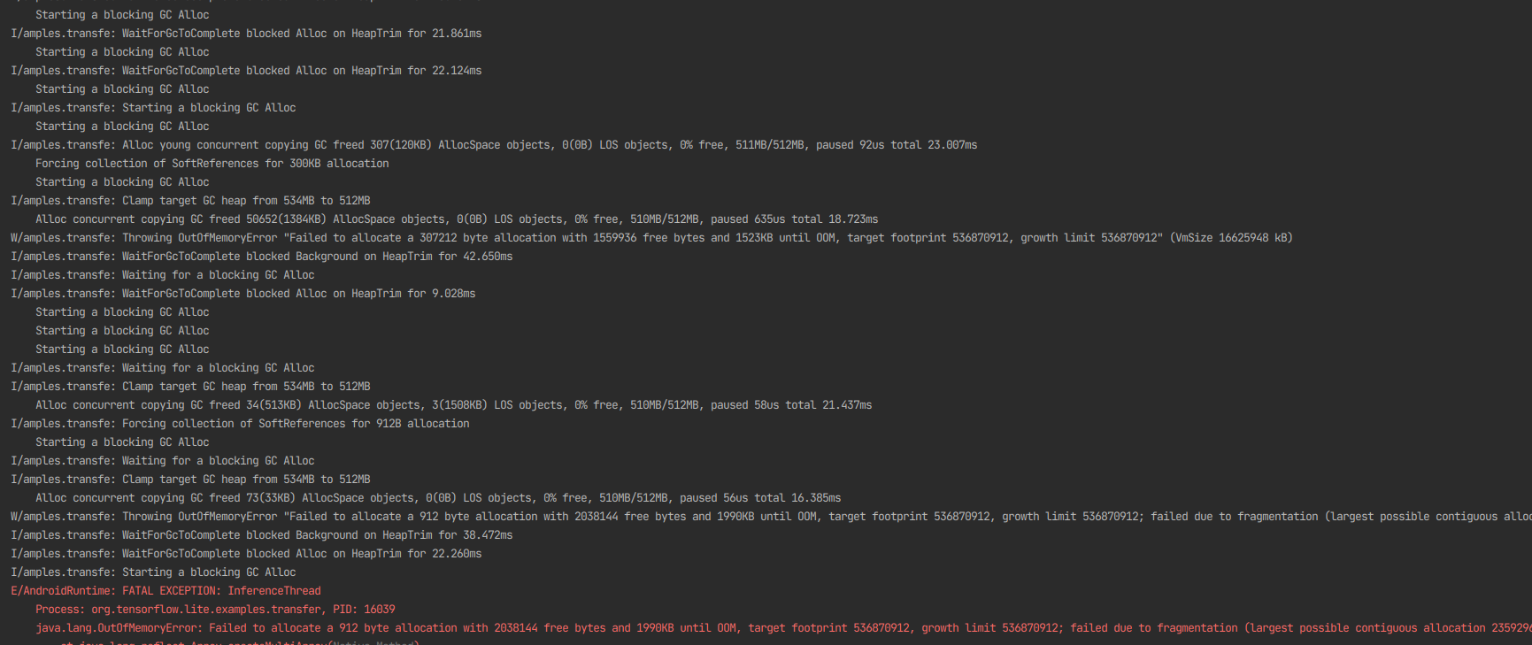
New Point of View
기존에 제공되는 전이학습 예제 어플리케이션은 메모리 부족 오류가 발생

Slide 34
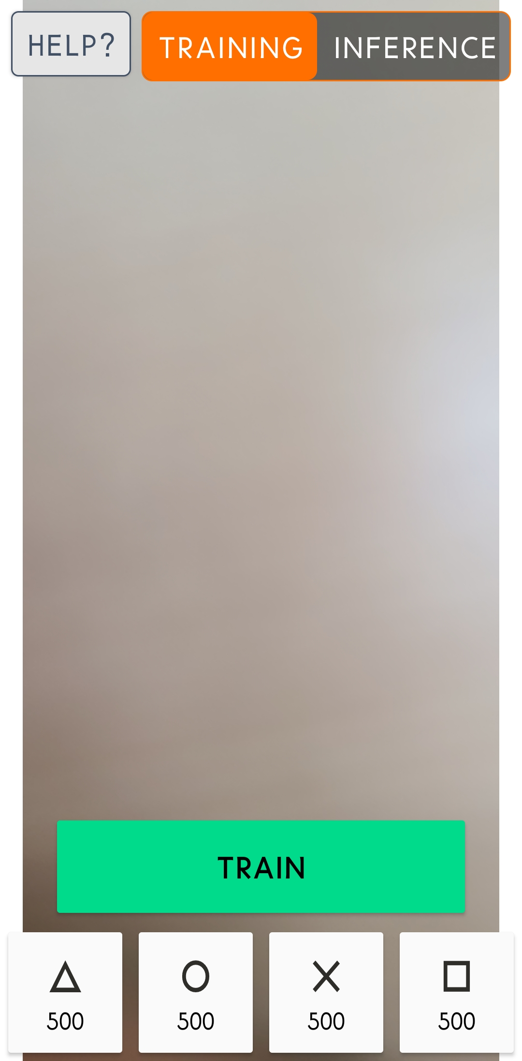
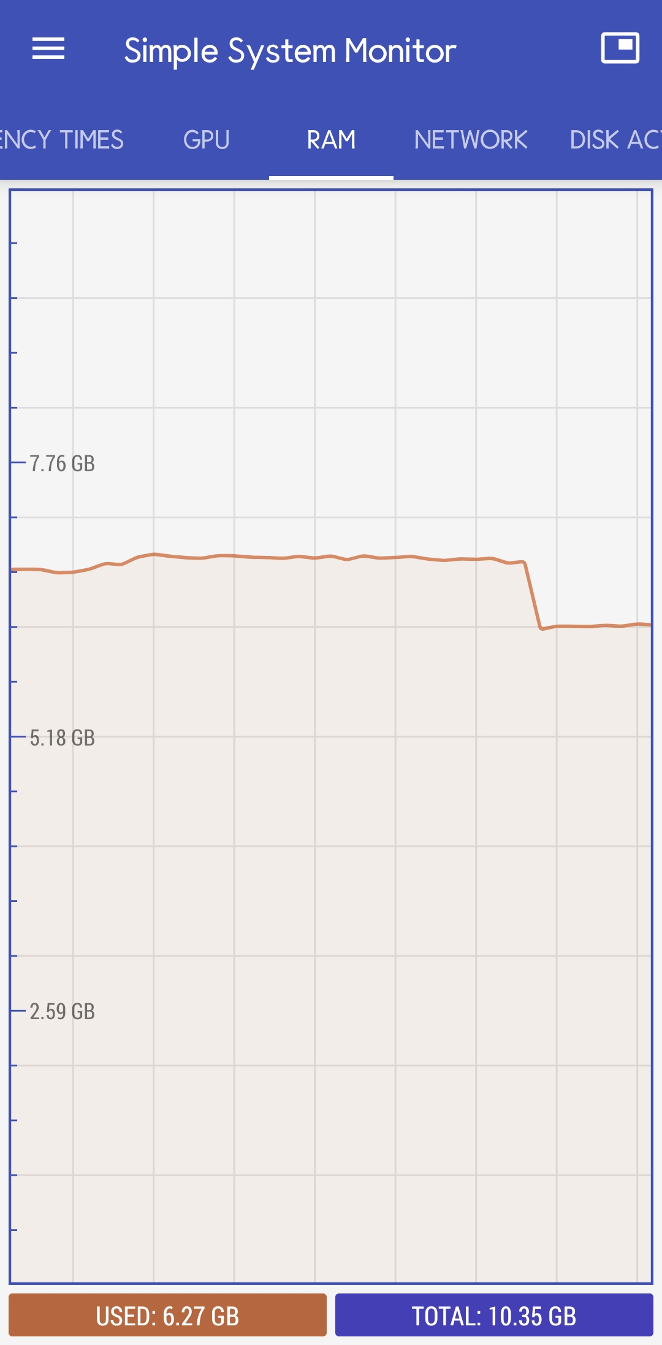
New Point of View
약 2000개의 이미지 까지는 수용 가능하지만 대략 2100개 정도의 이미지가 되면 메모리 오류가 발생하며 앱이 강제 종료됨.
강제 종료 시점

Slide 35
New Point of View
학습을 위한 데이터를 메모리가 아닌 I/O에 저장 및 불러오기로 구현 예정
소스 코드 분석중
ImageAnalysis, ImageAnalysis.Analyzer
CameraX.bindToLifecycle
ExcutorService
위 부분들과 쓰레드 대한 동작 분석 필요

Slide 36
Question
현재는 모델에서 가져온 이미지의 Bottleneck feature(float[62720]) 을 , On-Hot-Encoding(float[4])과 함께 List에 저장.
이미지를 I/O에 저장하고, 다시 불러와서 학습을 할 때 결국 이미지를 load 해서 메모리에 올려서 학습하면 같은 문제가 발생할 것이라고 추측.
과거에 mnist 를 패딩을 통해 224 x 224로 만들고 학습시켰을 때에도 동일한 OutOfMemoryError 발생.

Slide 37
Base model
기존의 학습 과정
데이터 추가
학습
비트맵 이미지
float[62720]
ArrayList
Interpreter로 변환
저장
ArrayList
ArrayList
ArrayList(크기 n)
Loss 반환
셔플
*배치 사이즈 n만큼 subList
Interpreter 로 학습
*배치 사이즈: 샘플 수가 20 이하일 때는 샘플 수, 20 이상이면 20

Slide 38
Modified model
개선된 학습 과정
데이터 추가
학습
비트맵 이미지
float[62720]
String
sample.txt
Interpreter로 변환
String으로 변환
txt 파일에 저장
sample.txt
String
float[62720]
ArrayList(크기 n)
파일 읽기 (필요 라인)
split으로 float 배열로 변환
ArrayList에 추가, 배치 사이즈 n만큼 반복
ArrayList(크기 n)
Loss 반환
셔플
Interpreter 로 학습
*배치 사이즈: 샘플 수가 20 이하일 때는 샘플 수, 20 이상이면 20

Slide 39
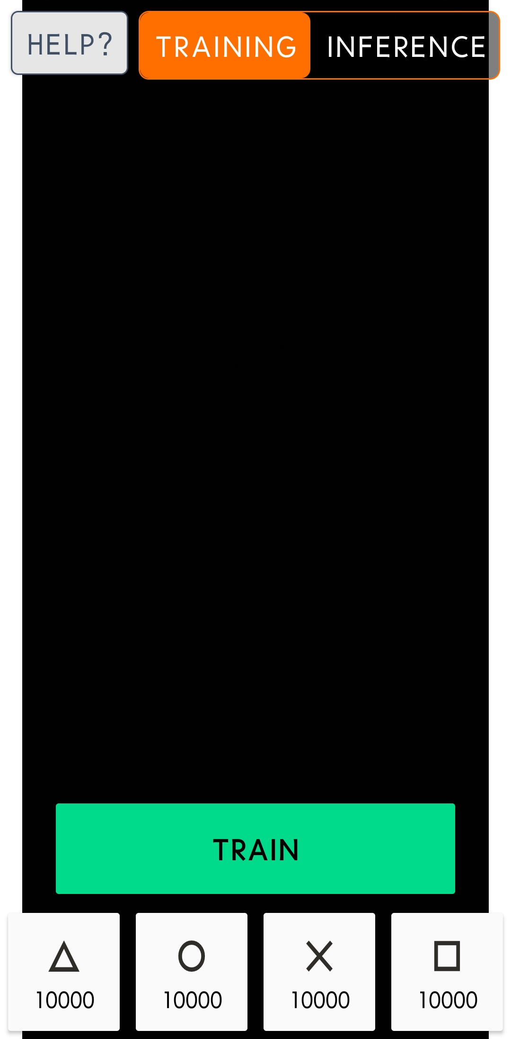
Changed Application
파일 입출력 방식을 통해 데이터를 저장하도록 변경
메모리 부족으로 인한 데이터 수의 제약을 해결함

Slide 40
Add Sample speed test
각 어플리케이션에서 샘플을 2000개 추가할 때 소요 시간 비교
기존의 예제 어플리케이션과 변경한 어플리케이션을 각각 5번씩 측정
평균 소요 시간은 둘 다 3분 51.2초 로 동일한 결과를 나타냄
 | 기존 | 변경
1 | 3분 50초 | 3분 53초
2 | 3분 51초 | 3분 50초
3 | 3분 50초 | 3분 51초
4 | 3분 52초 | 3분 51초
5 | 3분 53초 | 3분 51초
평균 | 3분 51.2초 | 3분 51.2초

Slide 41
Inference speed
샘플 추가 후 학습이 비정상적으로 오래 걸리는 현상 발생
각 클래스별 100개의 데이터를 추가하여 학습함
기존 방식은 약 0.3초 소요
변경된 방식은 약 7분 소요

Slide 42
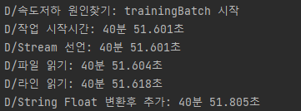
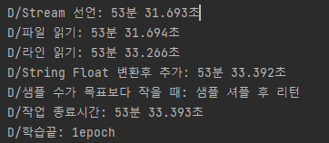
Inference speed
로그 분석 결과, 파일에서 특정 라인을 읽어오는 과정에서 지연 발생
학습 처음과 마지막의 읽기 속도가 다름
데이터를 읽는 속도가 시간이 지날수록 점점 느려진다
파일의 크기가 더 클 때 더 느림
처음 데이터 (1/400)
마지막 데이터 (400/400)
약 1.57초
약 0.014초

Slide 43
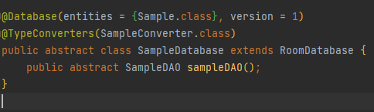
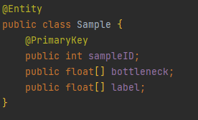
Use SQLite
SQLite를 사용하여 샘플을 저장
안드로이드에서 지원하는 Room 라이브러리를 통해 데이터베이스 생성
TypeConverter 를 통해 ArrayList를 String 으로 변환하여 저장

Slide 44
Use SQLite
샘플 셔플링 적용
샘플 수 만큼의 int를 ArrayList에 저장 후 셔플
해당 ArrayList의 순서대로 샘플을 꺼내서 차례로 학습하는 방법 사용
1
2
3
4
5
6
7
8
9
n-1
n
셔플
7
1
8
4
n-1
6
3
2
n
9
5

Slide 45
Inference speed
각 클래스별 100개의 데이터를 추가하여 학습함
기존 방식은 약 0.3초 소요
SQLite를 사용하는 방식은 약 1분 50초 가량 소요
추론속도 저하 문제 해결 필요함

Slide 46
Use File I/O
파일 입출력 방식 변경
RandomAccessFile.seek(SAMPLE_NUM * 400000)
File
0
399,999
Data
공백
400,000
799,999
Data
공백
800,000
1199,999
Data
공백
400,000 *(n – 1)
(400,000*n) - 1
Data
공백

Slide 47
Use File I/O
SQLite와 같은 방식으로 셔플 사용
n = shuffledList.get()
RandomAccessFile.seek(n * 400000)
RandomAccessFile.read(byte[400000])
Data = String(byte[400000]).trim
File
0
399,999
Data
공백
포인터
400,000
799,999
Data
공백
데이터 읽기
800,000
1199,999
Data
공백
400,000
799,999
Data
공백
400,000 *(n – 1)
(400,000*n) - 1
Data
공백
Data

Slide 48
Inference speed
각 클래스별 100개의 데이터를 추가하여 학습함
기존 방식은 약 0.3초 소요
SQLite를 사용하는 방식은 약 1분 50초 가량 소요
파일 입출력을 사용하는 방식은 약 50초 가량 소요
추론속도 저하 문제 해결 필요함

Slide 49
tmpfs, rmpfs
운영 체제의 임시 파일 스토리지 기능을 일컫는 이름
영구적인 기억 장치가 아닌 휘발성 메모리에 저장
tmpfs와 ramfs 차이
ramfs: 제한 용량 가변적, swap 사용하지 않음
tmfps: 제한 용량 고정적, swap 사용함

Slide 50
tmpfs
tmpfs 와 ssd 에서의 파일 입출력 성능 비교
FIO 벤치마크를 사용하여 성능 검증
--rw=randread --bs=4K --size=1G --numjobs=1 --time_based --runtime=180 --fsync=1
tmpfs 1537k iops ssd 15.1k iops

Slide 51
tmpfs
C를 통해 파일 read 성능 실험
1.4GB emnist 데이터 파일을 4KB 랜덤 읽기로 실험
tmpfs는 약 0.17초, ssd는 약 0.18초 소요
FIO 결과와 다르게 큰 차이 없음
캐시 삭제 후 다시 실험
tmpfs는 약 0.17초, ssd는 약 3.2초 소요
약 19배 정도 차이나는 결과를 보임

Slide 52
Transfer Learning Application
이전까지 구현된 방식은 모든 데이터를 파일에 쓰는 방법
새로운 방식 도입
메모리에 저장할 수 있는 한계까지 (샘플 2000 장)메모리에 저장
나머지를 파일에 저장
less than 2000 samples
more than 2000 samples
Memory
Storage
Memory
Storage
add sample

Slide 53

Improve Application
소스코드 개선 후 성능 실험
2400장의 샘플 추가
샘플 추가시간 및 학습시간 실험
실험 결과
샘플 추가 시간: 16분 10초
학습 시간 측정 불가능

Slide 54

Improve Applcation
학습 불가능 이유 분석
메모리에 2000장의 샘플을 올리면 계속하여 GC가 발생
파일을 읽을 메모리가 부족해서 학습이 진행되지 않는 것으로 추정

Slide 55
Improve Application
소스코드 개선
메모리의 부담을 덜기 위해 메모리에 저장하는 샘플 수 줄임
메모리에 2000장 저장 -> 1500, 1600, 1700, 1800 장 저장으로 실험
2400장의 샘플 추가 후 학습
실험 결과
메모리에 1500장 저장 시: 샘플 추가 4분 38초, 학습 1분 45초
메모리에 1600장 저장 시: 샘플 추가 4분 38초, 학습 1분 34초
메모리에 1700장 저장 시: 샘플 추가 4분 29초, 학습 1분 26초
메모리에 1800장 저장 시: 샘플 추가 6분 26초, 학습 4분 54초

Slide 56
Change Read Size
파일에서 데이터를 읽는 크기 변경
기존의 경우 한 번의 read에 하나의 샘플을 읽음
한 번의 read 에서 배치 크기로 샘플을 읽기로 변경
File
File
batch size
1회 read
1회 read

Slide 57
Result
이전 실험에서 얻은 결과 사용
메모리에 1700장 저장, 샘플 2400장 추가 후 학습 실험
결과
샘플 추가 시간: 4분 35초
학습 시간: 1분 27초
이전 실험의 결과와 크게 달라지지 않음

Slide 58
Result Analysis
Log 를 사용해 학습 시간 분석
파일 입출력 시간은 하나의 배치에 0.007초 정도로 크지 않았음
파일에서 읽은 데이터를 필요한 형식으로 split 하는 과정에서 0.1 ~ 0.2초 정도 소요
20장 학습에 약 3~4초 소요, 대부분의 시간이 split 및 데이터 처리과정에서 발생
repeat batch size
read batch(byte[])
make byte[] to string
trim
split
convert to float[]
add to ArrayList
train batch(ArrayList)

Slide 59
StringUtils.split()
기존의 split 보다 빠른 방법을 사용
1700장을 메모리에 저장, 샘플 2400장 추가 후 학습 실험
기존에 split은 0.1 ~ 0.2초 소요
StringUtils.split 은 0.05초 정도 소요
학습 시간 기존 1분 27초에서 52초까지 감소

